Slide 1
COVID-19 EN CHILE
CIFRAS Y TENDENCIAS
AL SÁBADO 15 MAYO 2021

Slide 2
PACIENTES EN UCI

Slide 3
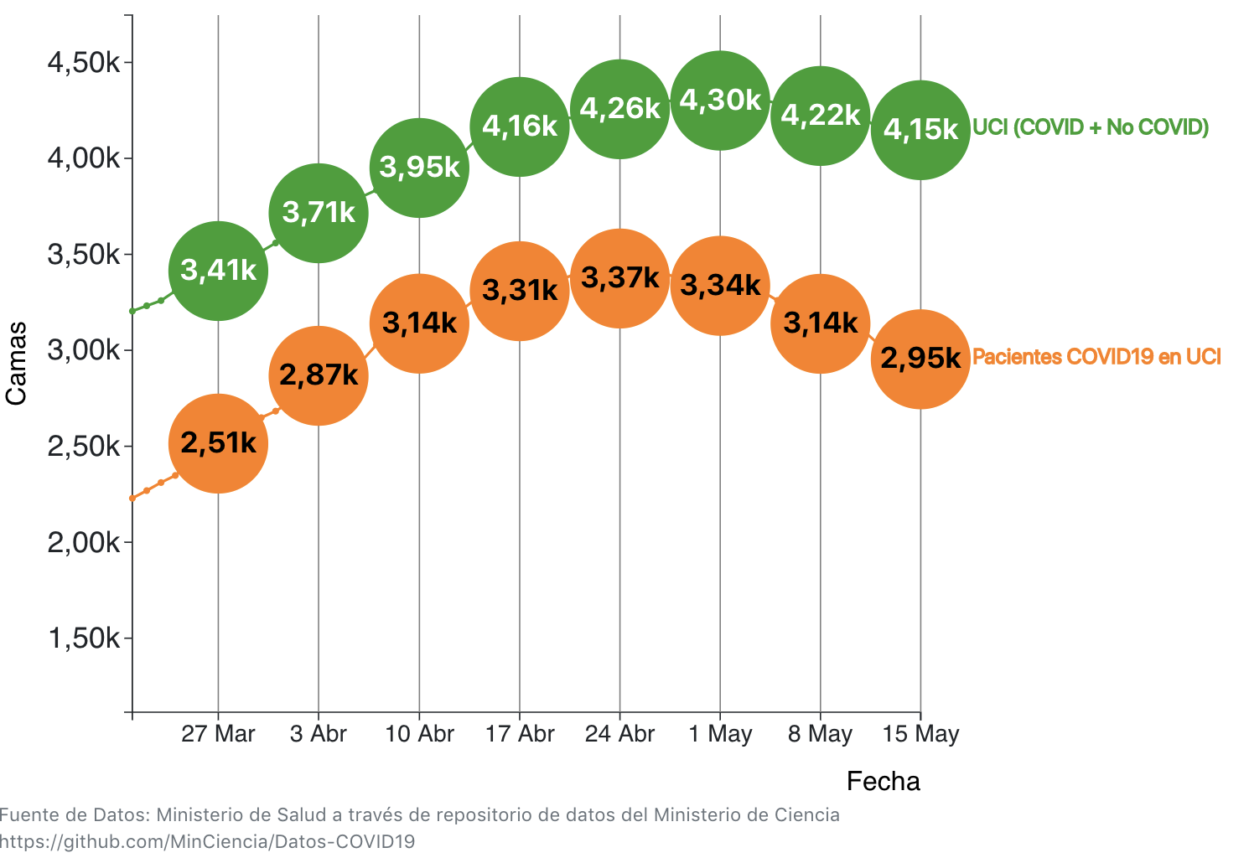
Pacientes COVID-19 y no COVID19 en UCI reportados en Chile

Slide 4
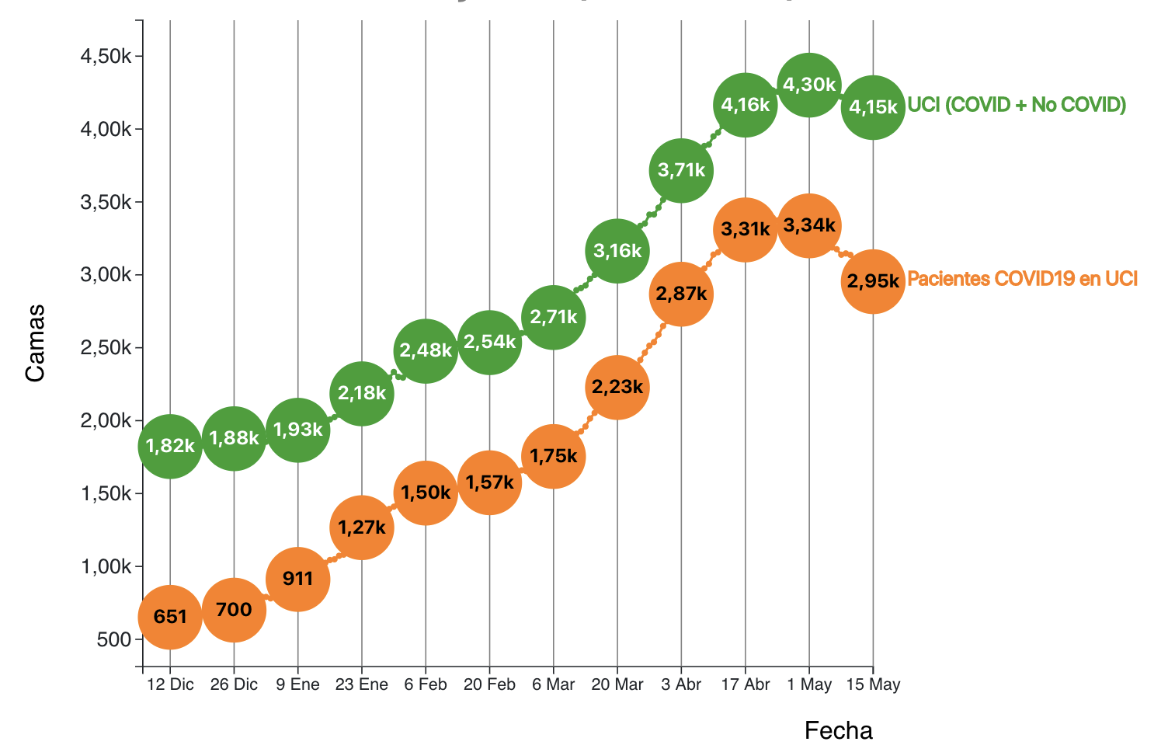
Pacientes COVID-19 y no COVID19 en UCI reportados en Chile

Slide 5
FALLECIDOS SEMANALES

Slide 6
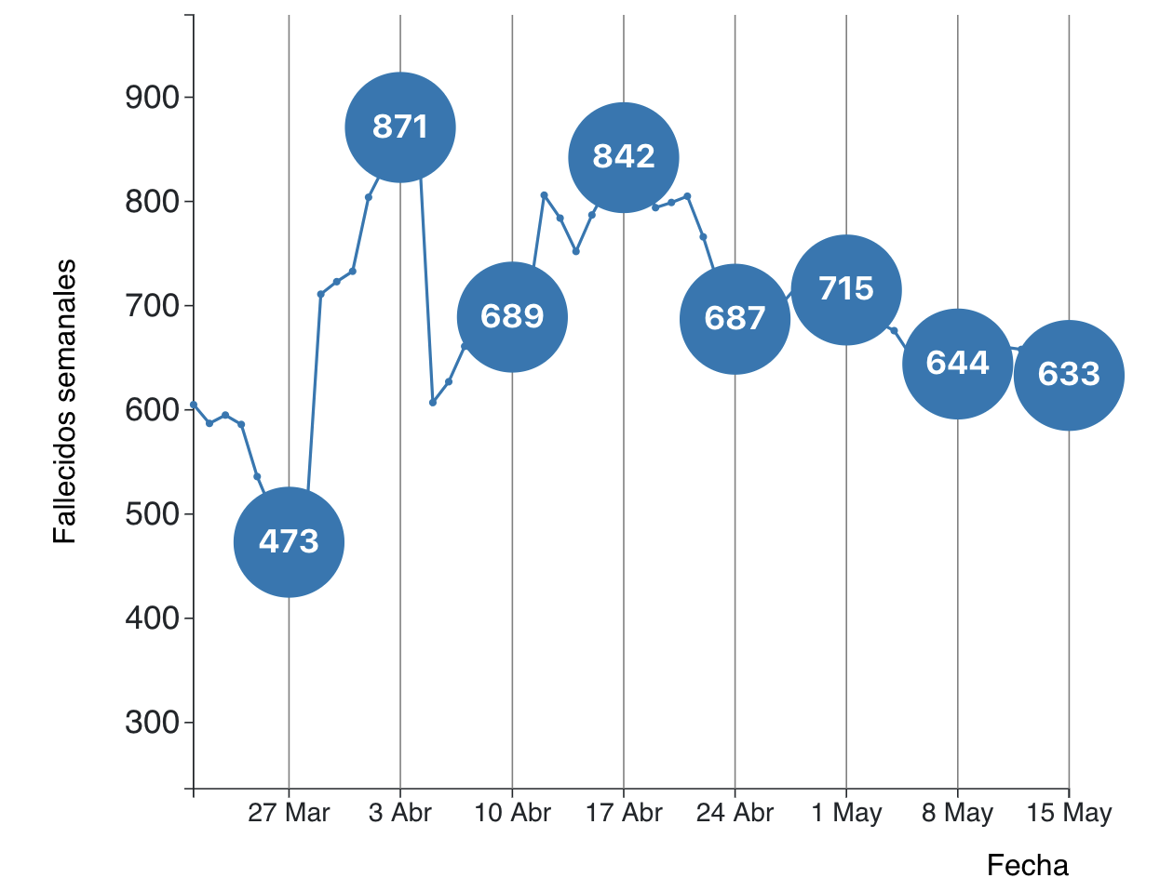
Fallecidos semanales con PCR+ reportados en Chile
Notes:
OMS: reducción de fallecidmidos confirmados y probables por 3 semanas

Slide 7
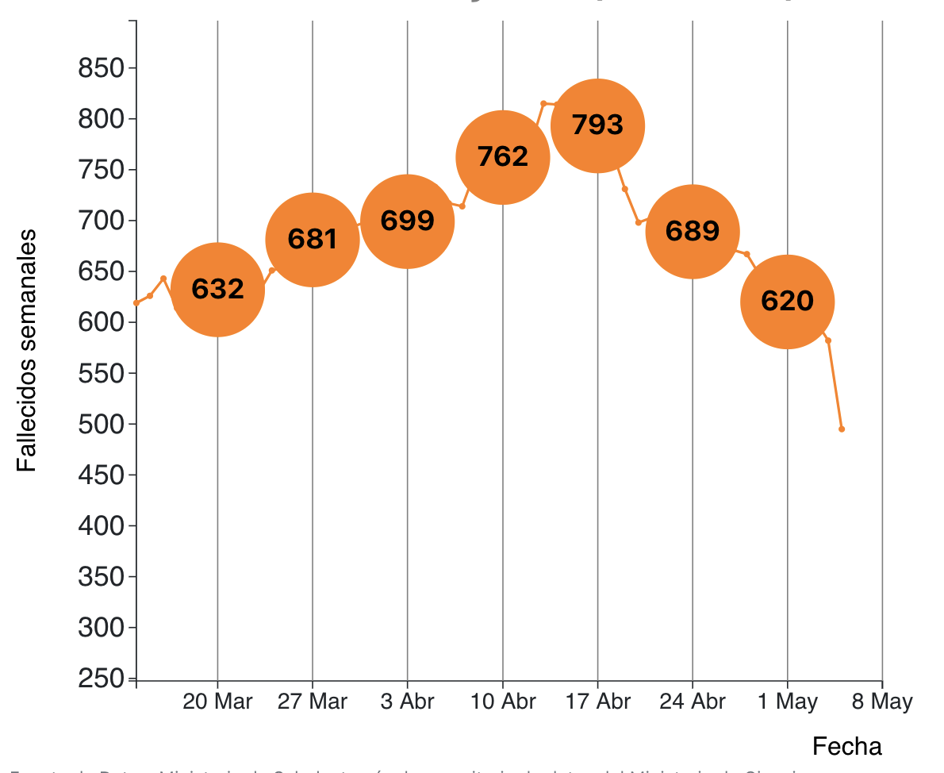
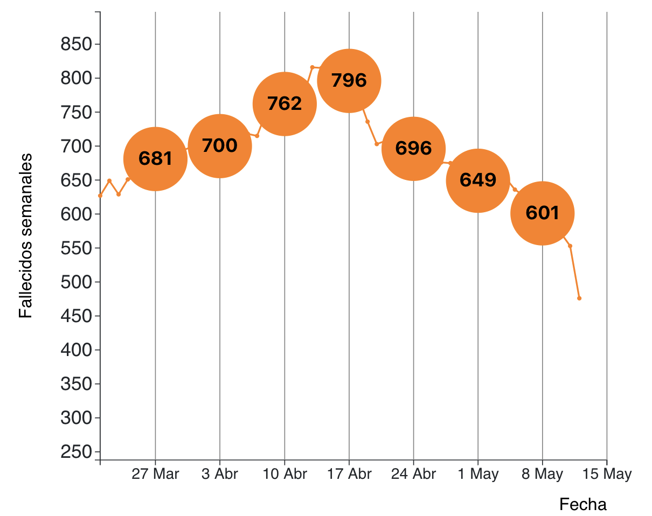
Fallecidos semanales reportados por DEIS
POR FECHA DE FALLECIMIENTO con COVID19 CONFIRMADO como causa de muerte
SABADO 8 Mayo
SABADO 15 MAYO
Fuente: Departamento de Estadística e Información en Salud (DEIS), Ministerio de Salud
Notes:
OMS: reducción de fallecidmidos confirmados y probables por 3 semanas

Slide 8
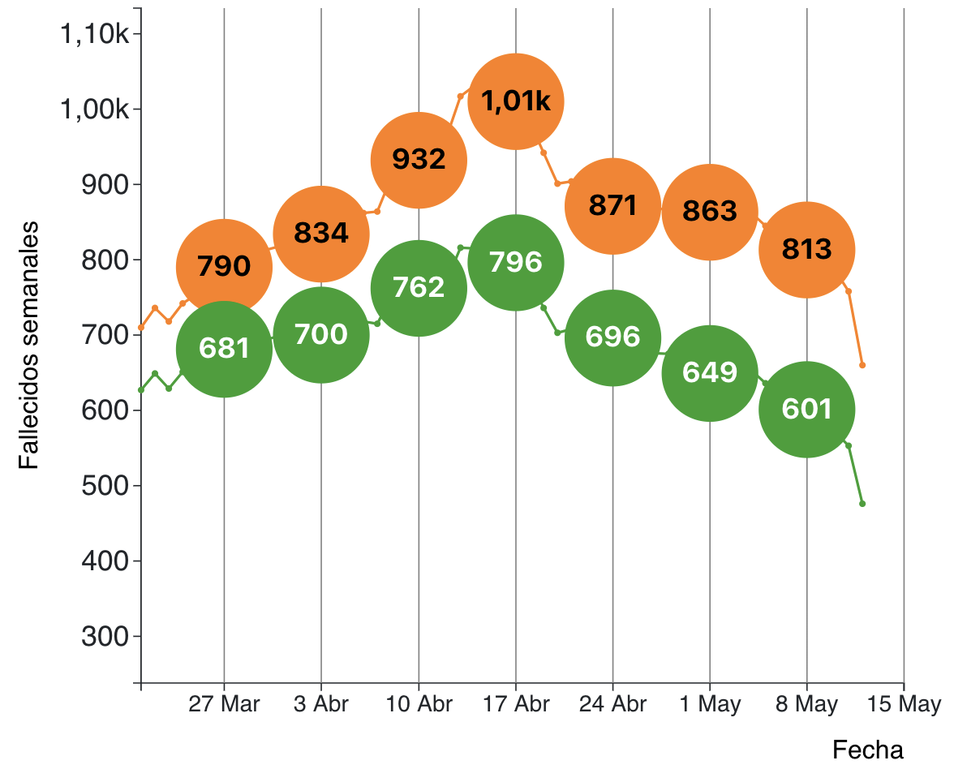
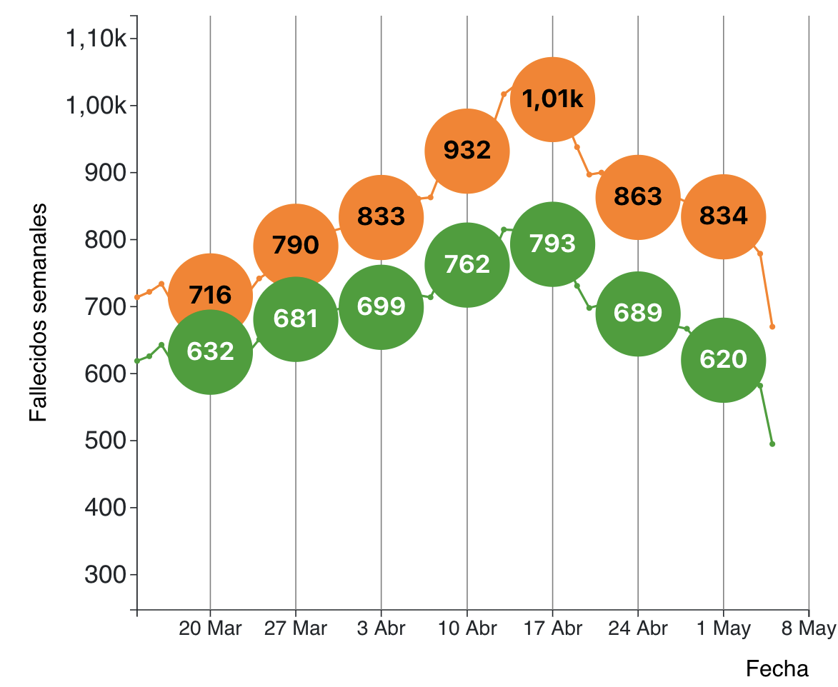
Fallecidos semanales reportados por DEIS
POR FECHA DE FALLECIMIENTO con COVID19 como causa de muerte
DATOS SABADO 8 MAYO
DATOS SABADO 15 MAYO
Total
Fallecidos
Total
Fallecidos
Fallecidos
Confirmados
Fallecidos
Confirmados
Fuente: Departamento de Estadística e Información en Salud (DEIS), Ministerio de Salud
Notes:
OMS: reducción de fallecidmidos confirmados y probables por 3 semanas

Slide 9
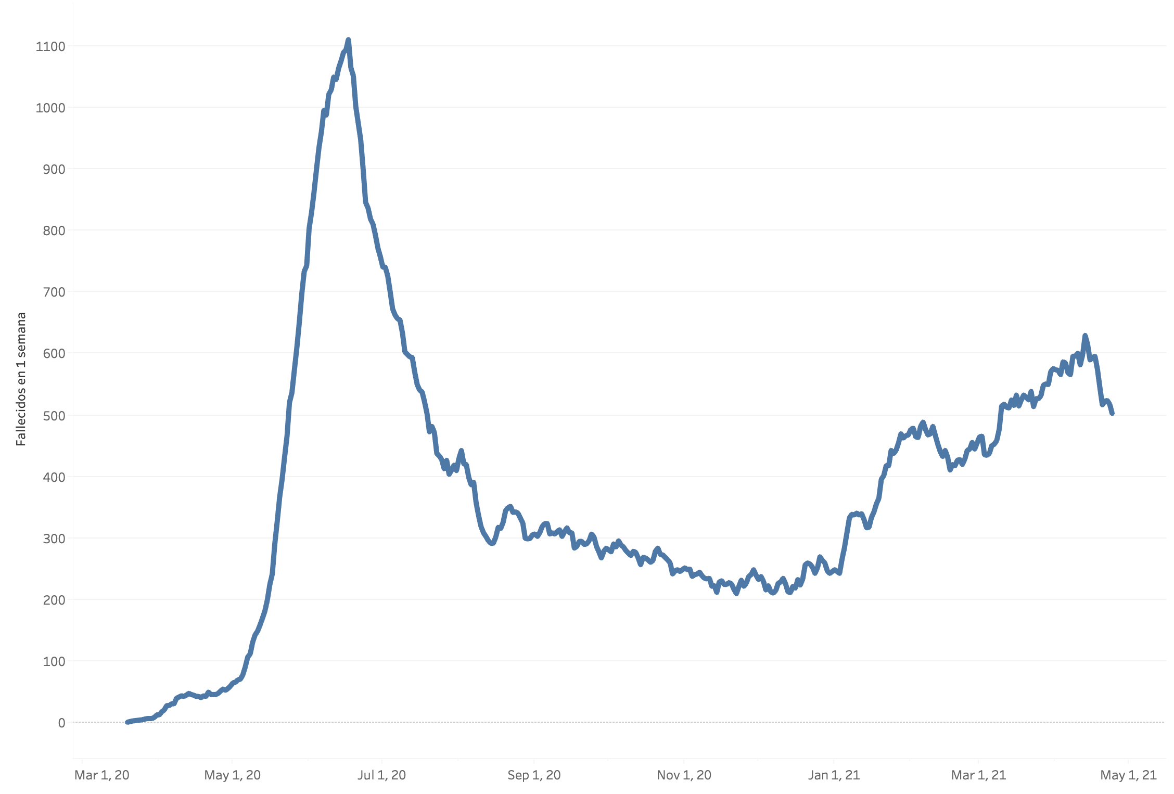
Fallecidos semanales reportados por DEIS
POR FECHA DE FALLECIMIENTO con COVID19 CONFIRMADO como causa de muerte
MAYORES DE 60 AÑOS
Fuente: Departamento de Estadística e Información en Salud (DEIS), Ministerio de Salud
Notes:
OMS: reducción de fallecidmidos confirmados y probables por 3 semanas

Slide 10
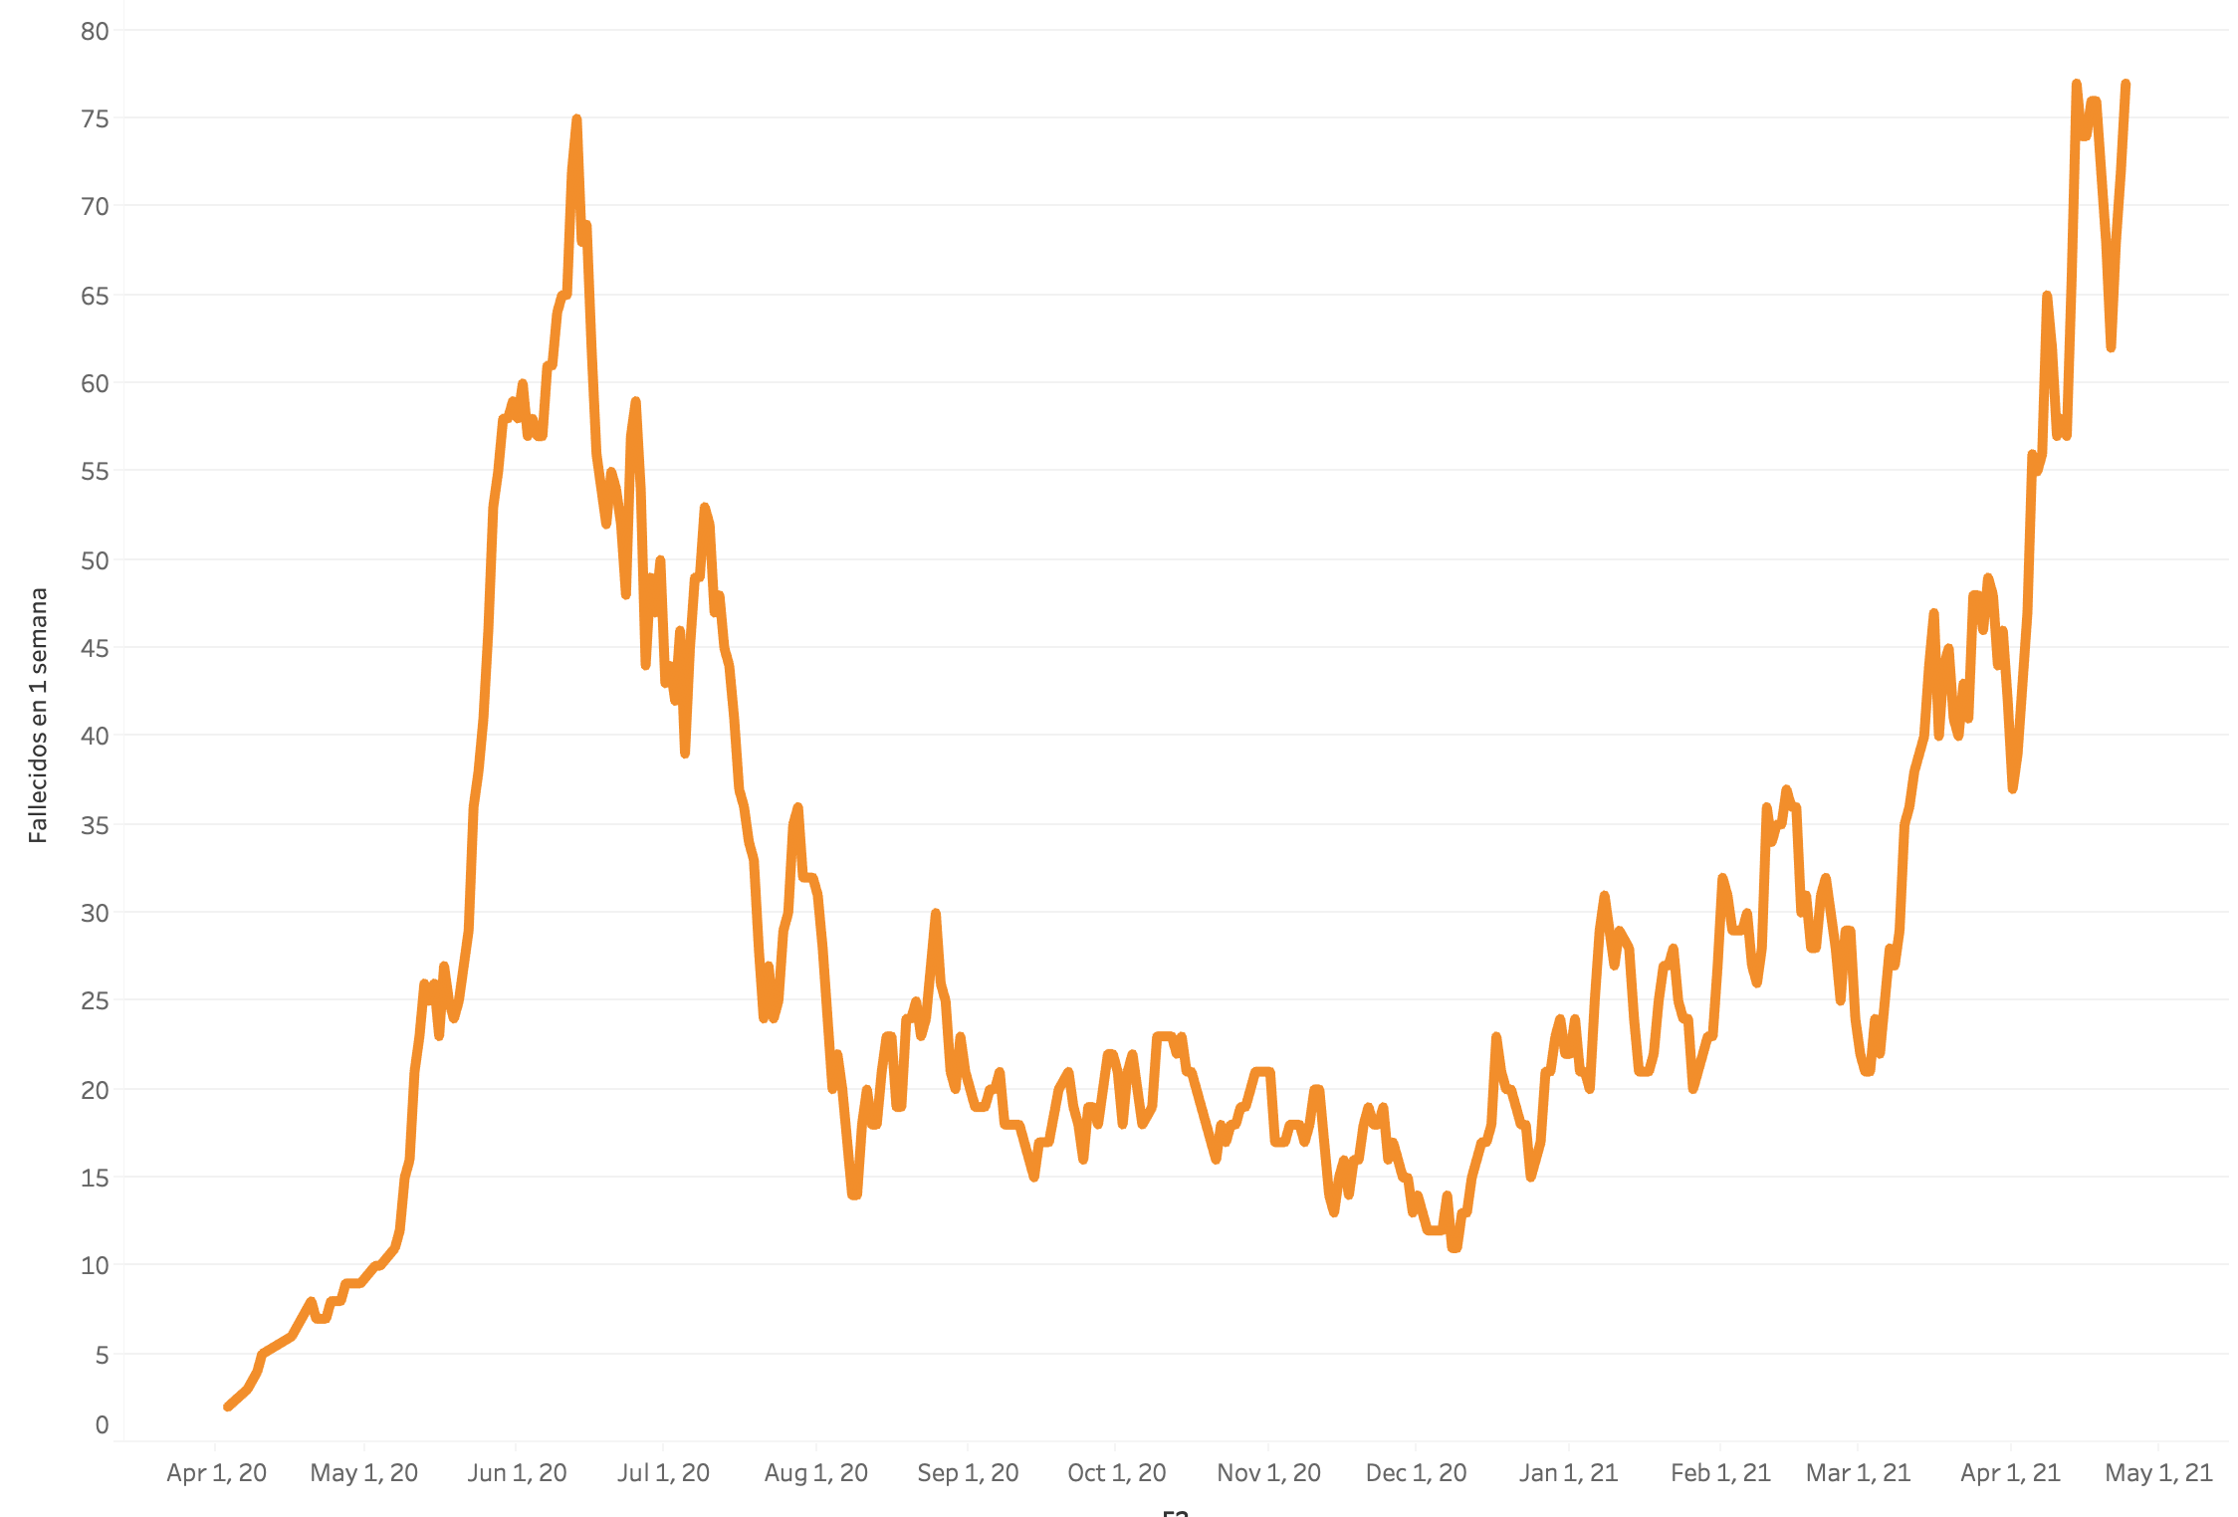
Fallecidos semanales reportados por DEIS
POR FECHA DE FALLECIMIENTO con COVID19 CONFIRMADO como causa de muerte
MENORES DE 50 AÑOS
Fuente: Departamento de Estadística e Información en Salud (DEIS), Ministerio de Salud
Notes:
OMS: reducción de fallecidmidos confirmados y probables por 3 semanas

Slide 11
CASOS & TESTS

Slide 12
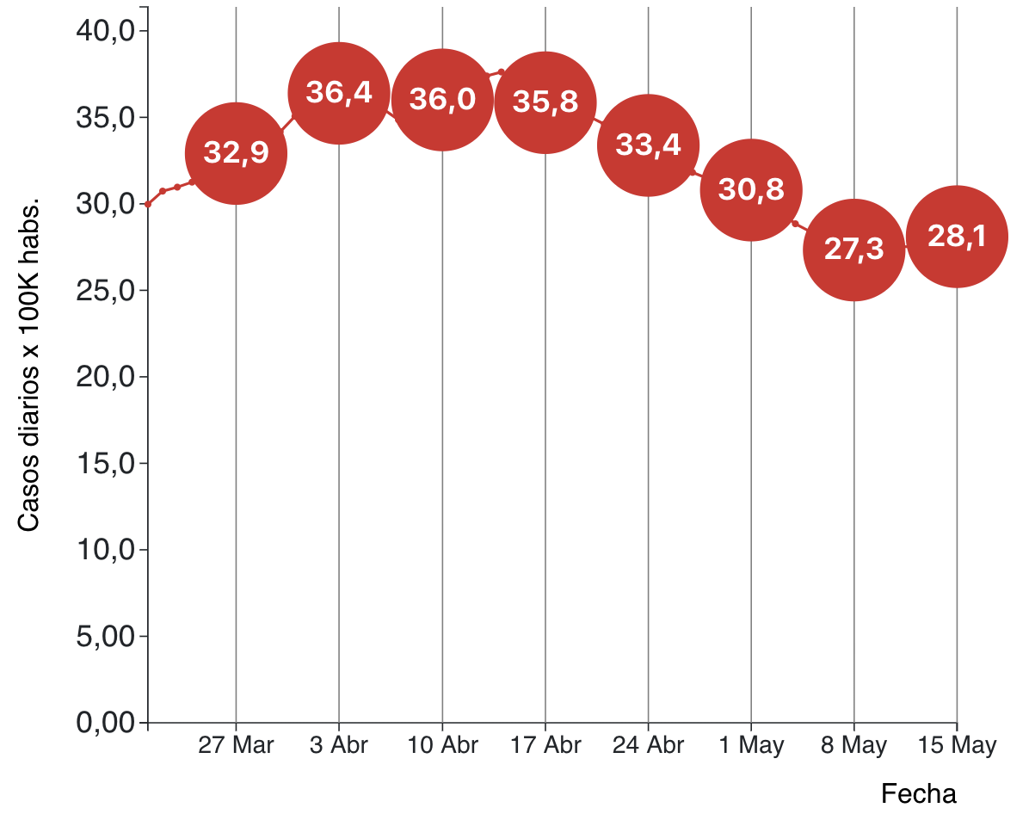
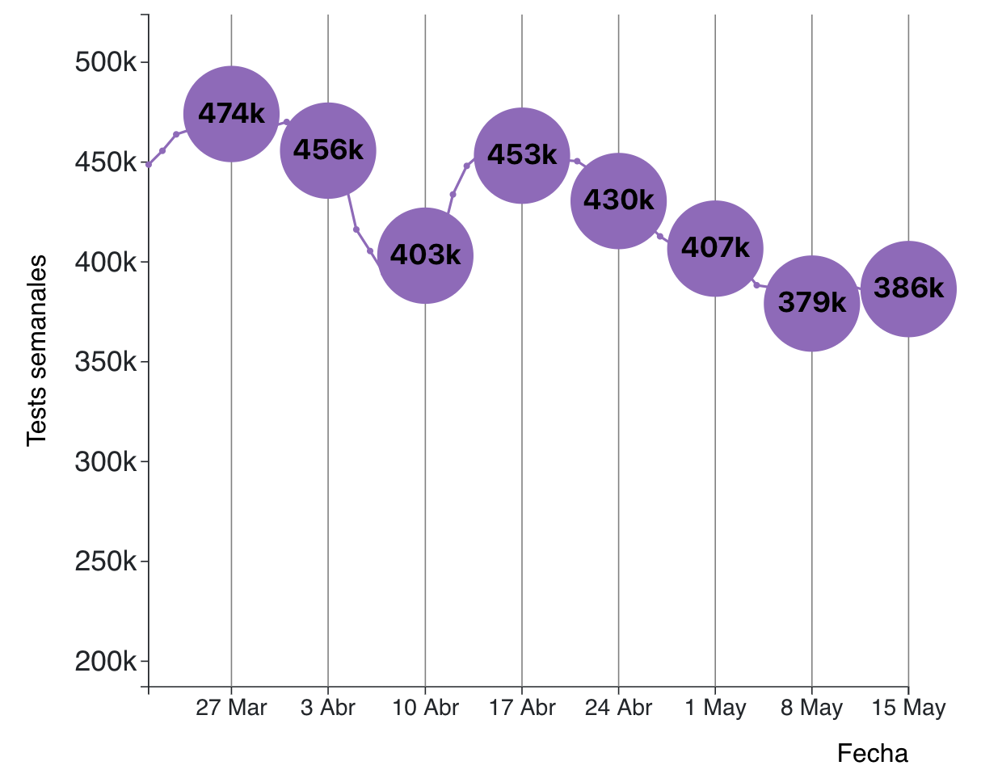
INCIDENCIA
Promedio casos diarios x 100 mil habitantes
TESTS SEMANALES
META
Notes:
OMS Baja sostenida (reducer a la mitad en 3 semanas”
UK: Bajo 14 para abrir escuelas
Bajo 1,4 para abrir el resto

Slide 13
POSITIVIDAD

Slide 14
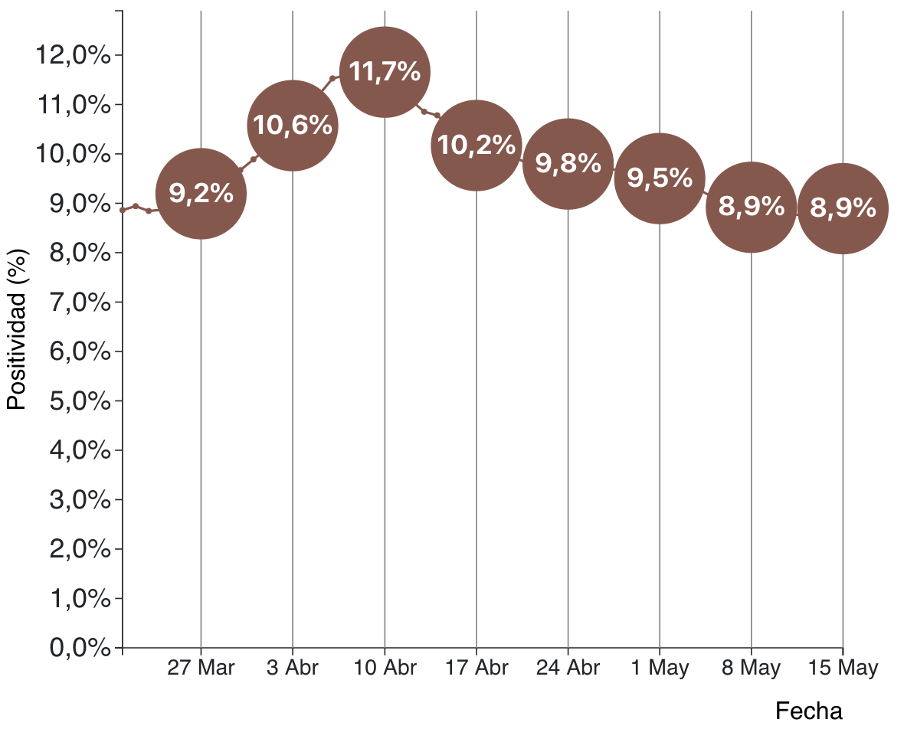
POSITIVIDAD SEMANAL EN CHILE
META
Notes:
OMS: Menor a 5% en últimas 2 semanas

Slide 15
POR REGIONES

Slide 16
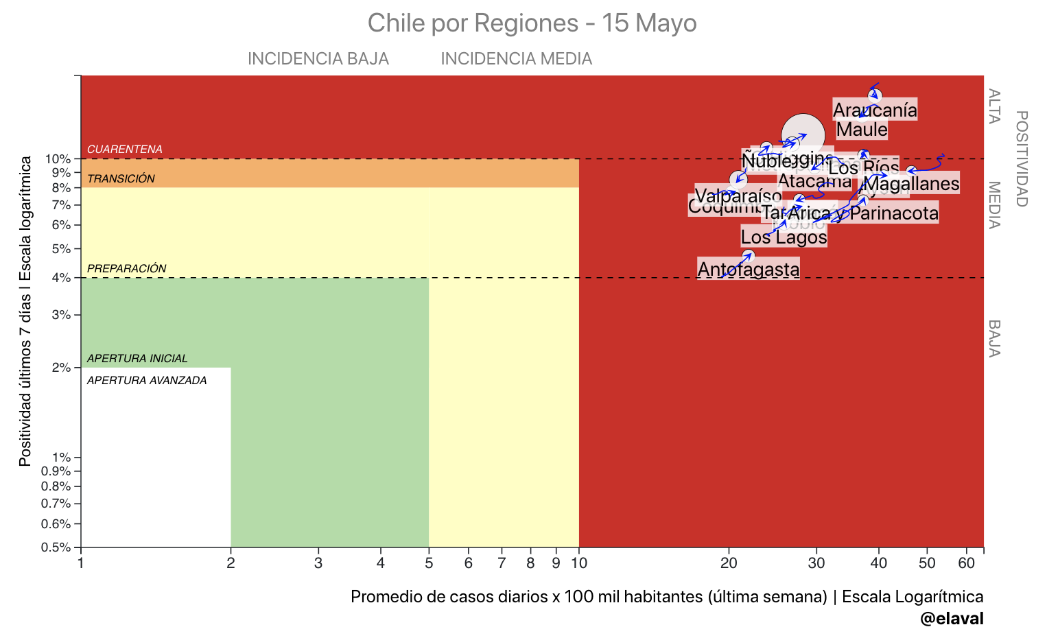
EVOLUCIÓN DE POSITIVIDAD E INCIDENCIA EN ÚLTIMA SEMANA
META

Slide 17
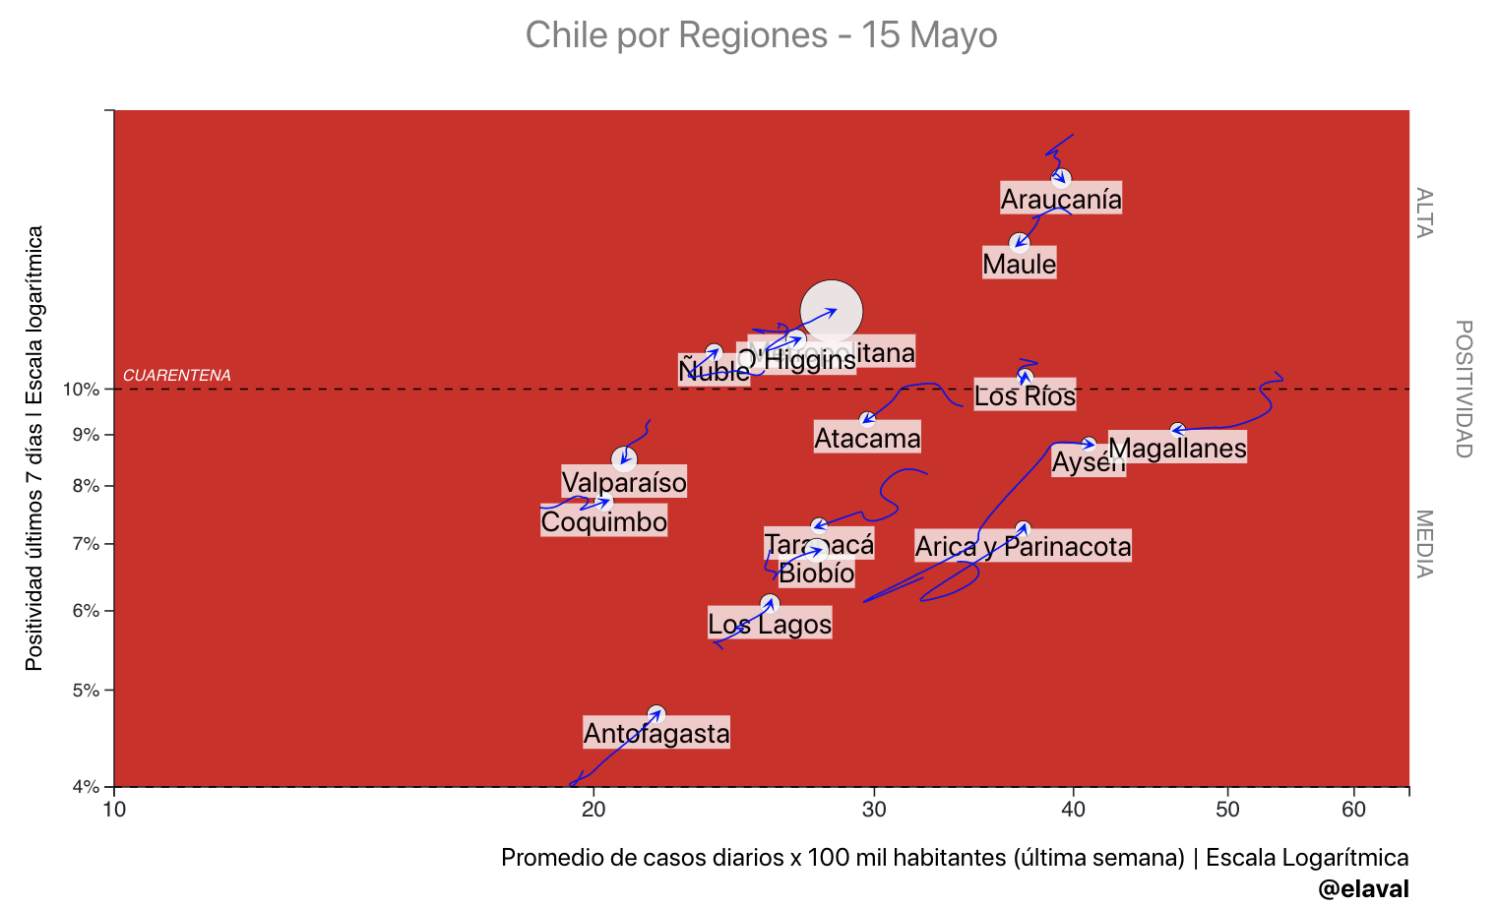
EVOLUCIÓN DE POSITIVIDAD E INCIDENCIA EN ÚLTIMA SEMANA

Slide 18
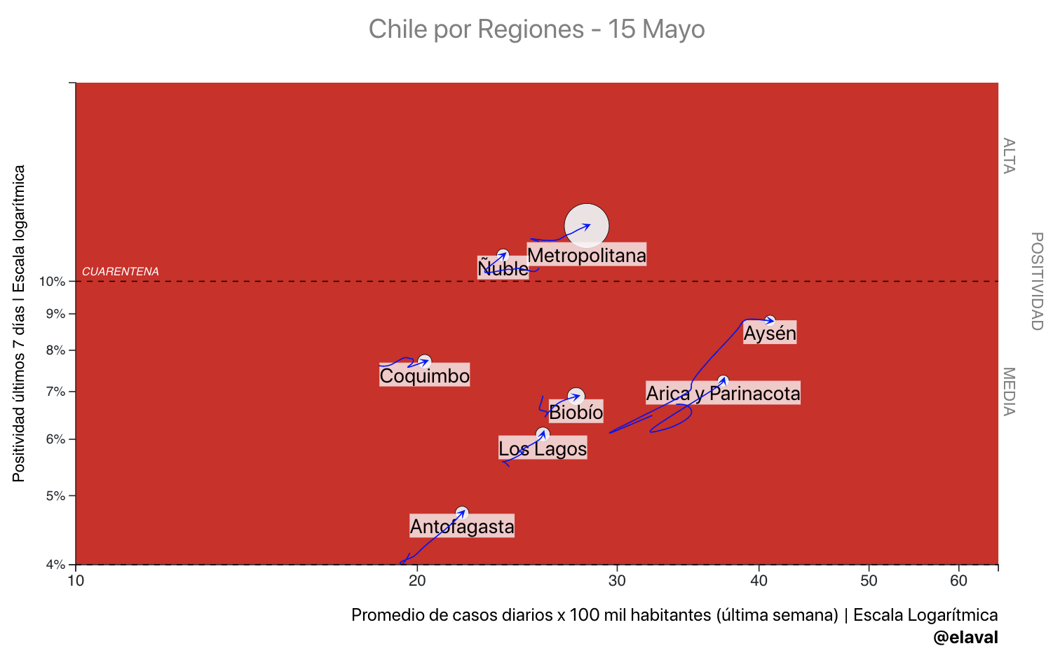
EVOLUCIÓN DE POSITIVIDAD E INCIDENCIA EN ÚLTIMA SEMANA
SUBEN

Slide 19
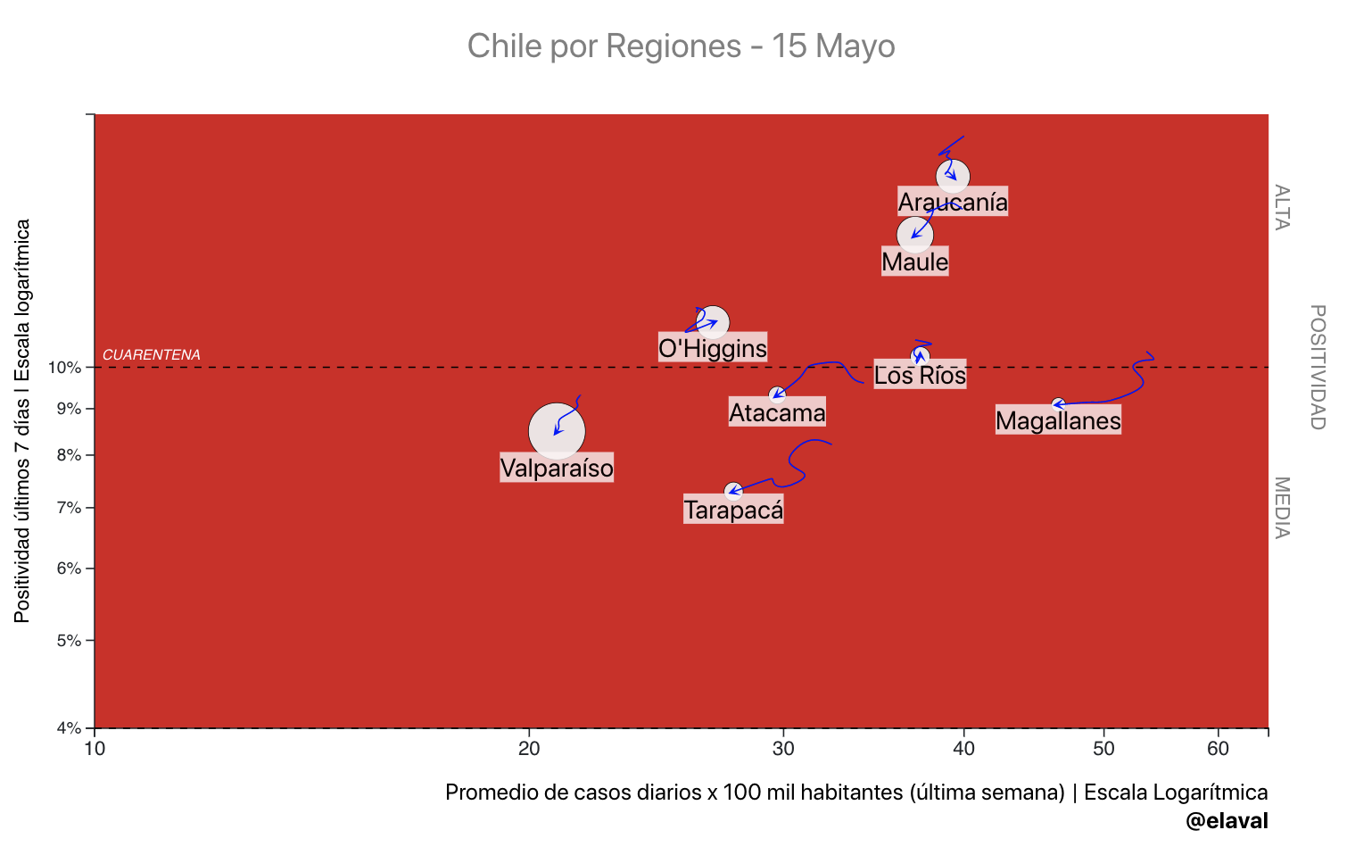
EVOLUCIÓN DE POSITIVIDAD E INCIDENCIA EN ÚLTIMA SEMANA
BAJAN

Slide 20
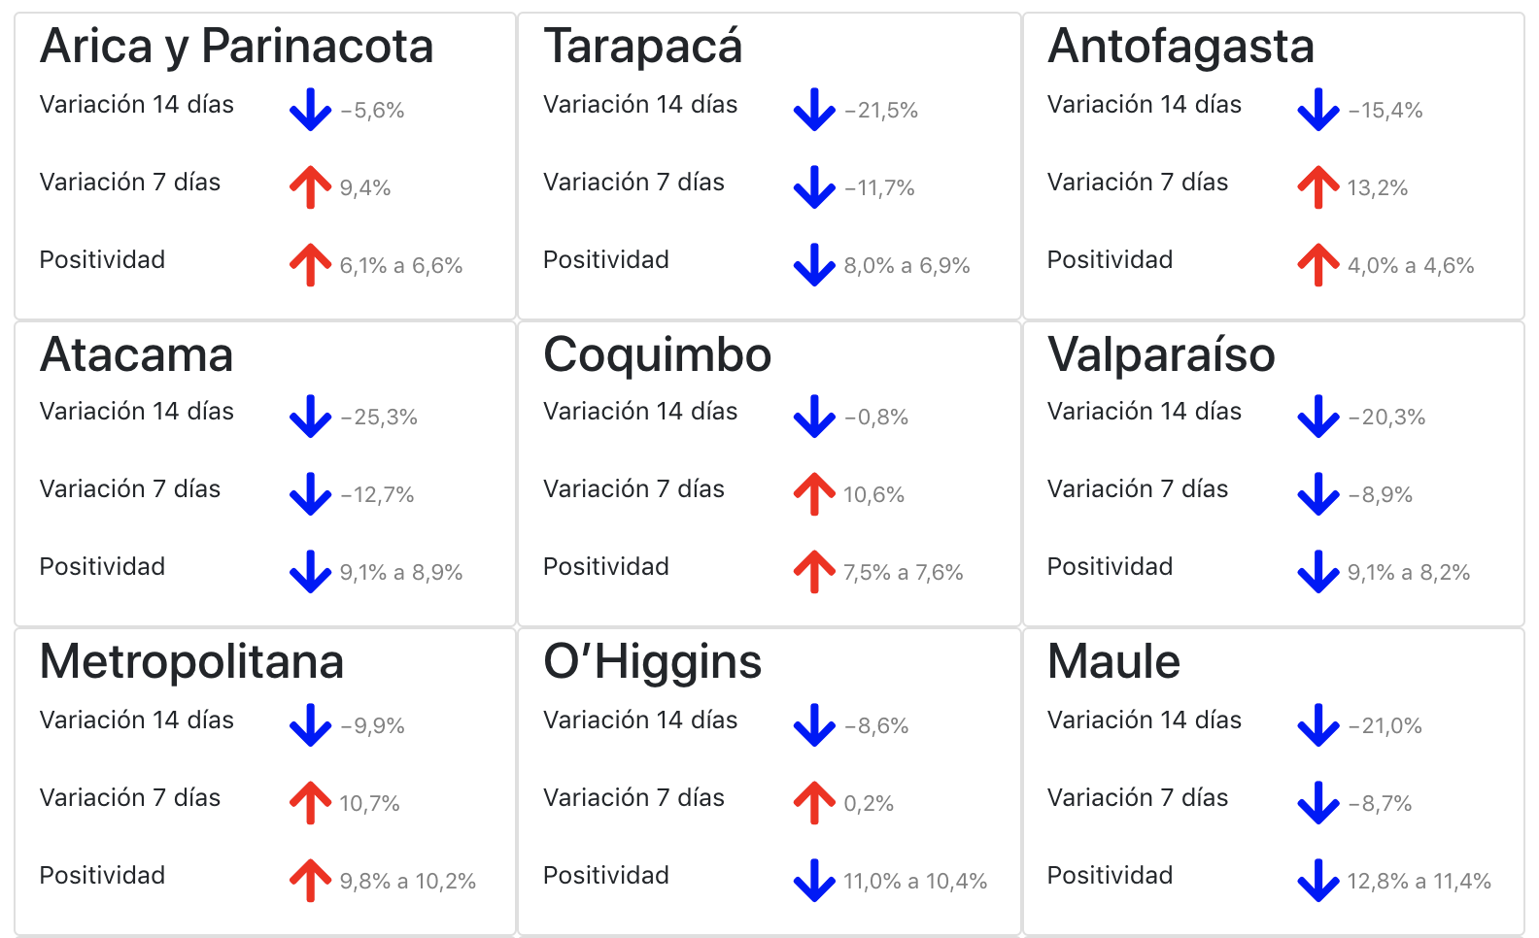
VARIACIÓN DE CASOS (7 & 14 DÍAS) y POSITIVIDAD SEMANAL (en 7 DÍAS)

Slide 21
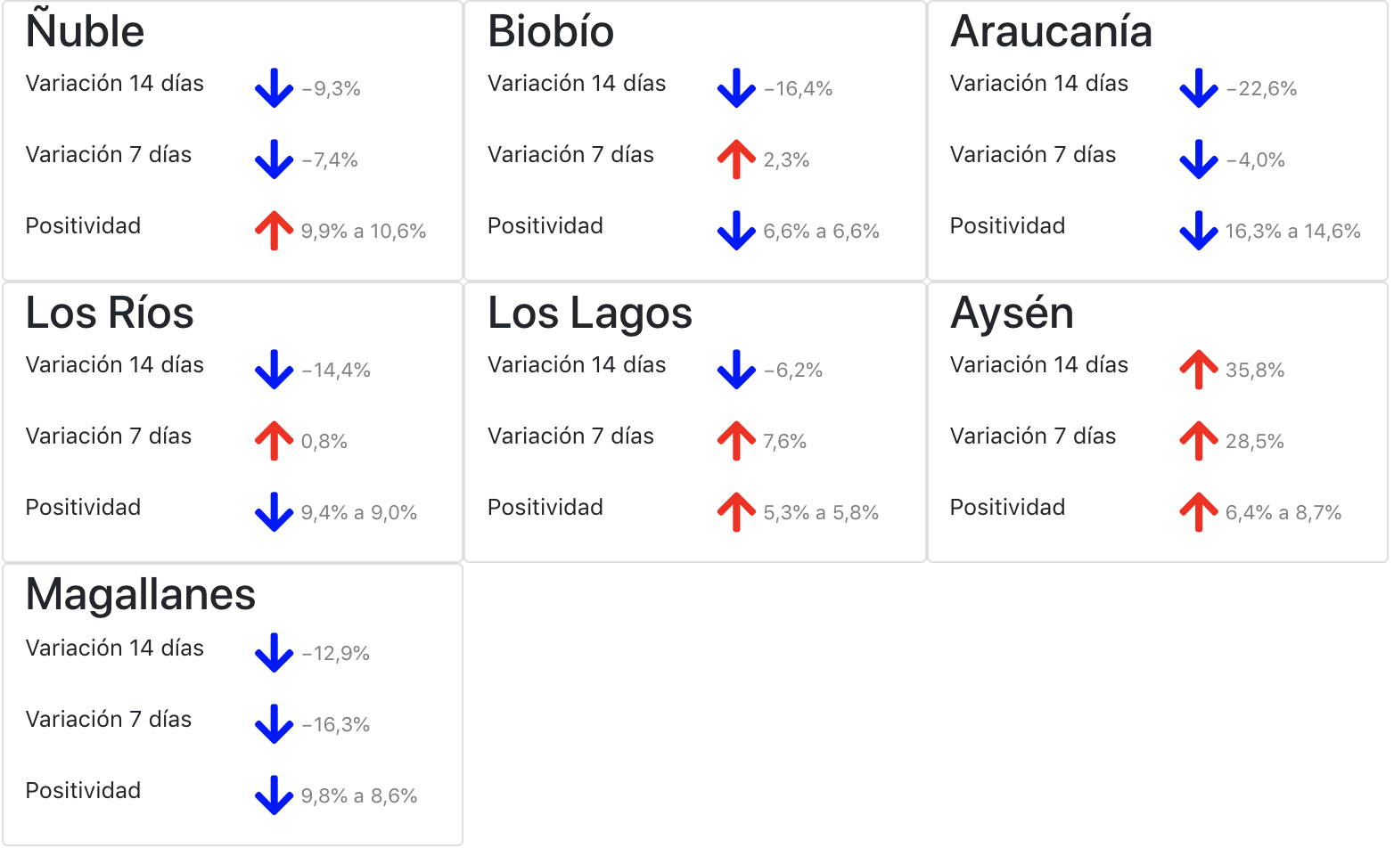
VARIACIÓN DE CASOS (7 & 14 DÍAS) y POSITIVIDAD SEMANAL (en 7 DÍAS)

Slide 22
VACUNACIÓN

Slide 23
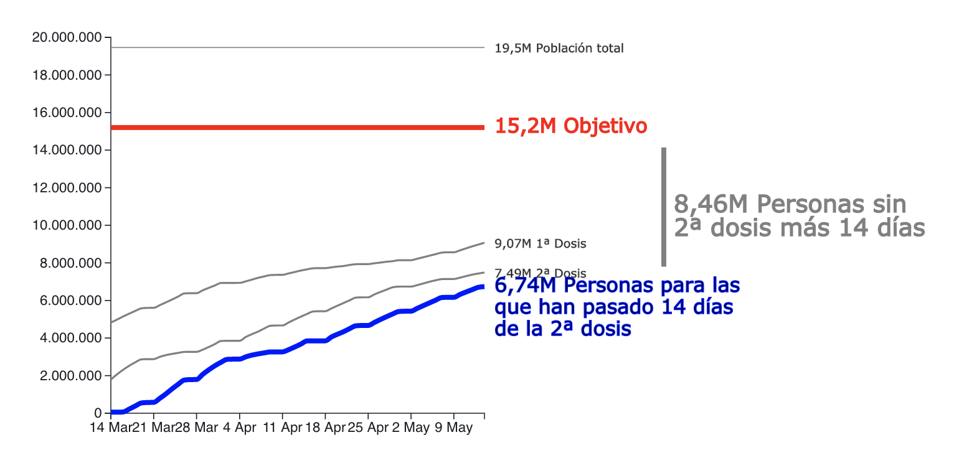
Vacunación COVID-19 en Chile al 14 de Mayo de 2021
Fuente: Repositorio de Datos COVID19, Ministerio de Ciencia

Slide 24
RESUMEN SEMANAL
Hospitalizaciones en UCI: ALTO y REDUCIENDO
Nuevos fallecidos semanales: ALTO Y REDUCIENDO
Nuevos casos semanales: ALTO Y DEJÓ DE REDUCIR
Positividad semanal: ALTO Y DEJÓ DE REDUCIR
Vacunación: 44,3% POBLACIÓN OBJETIVO CON 2ª Dosis + 14 días

Slide 25
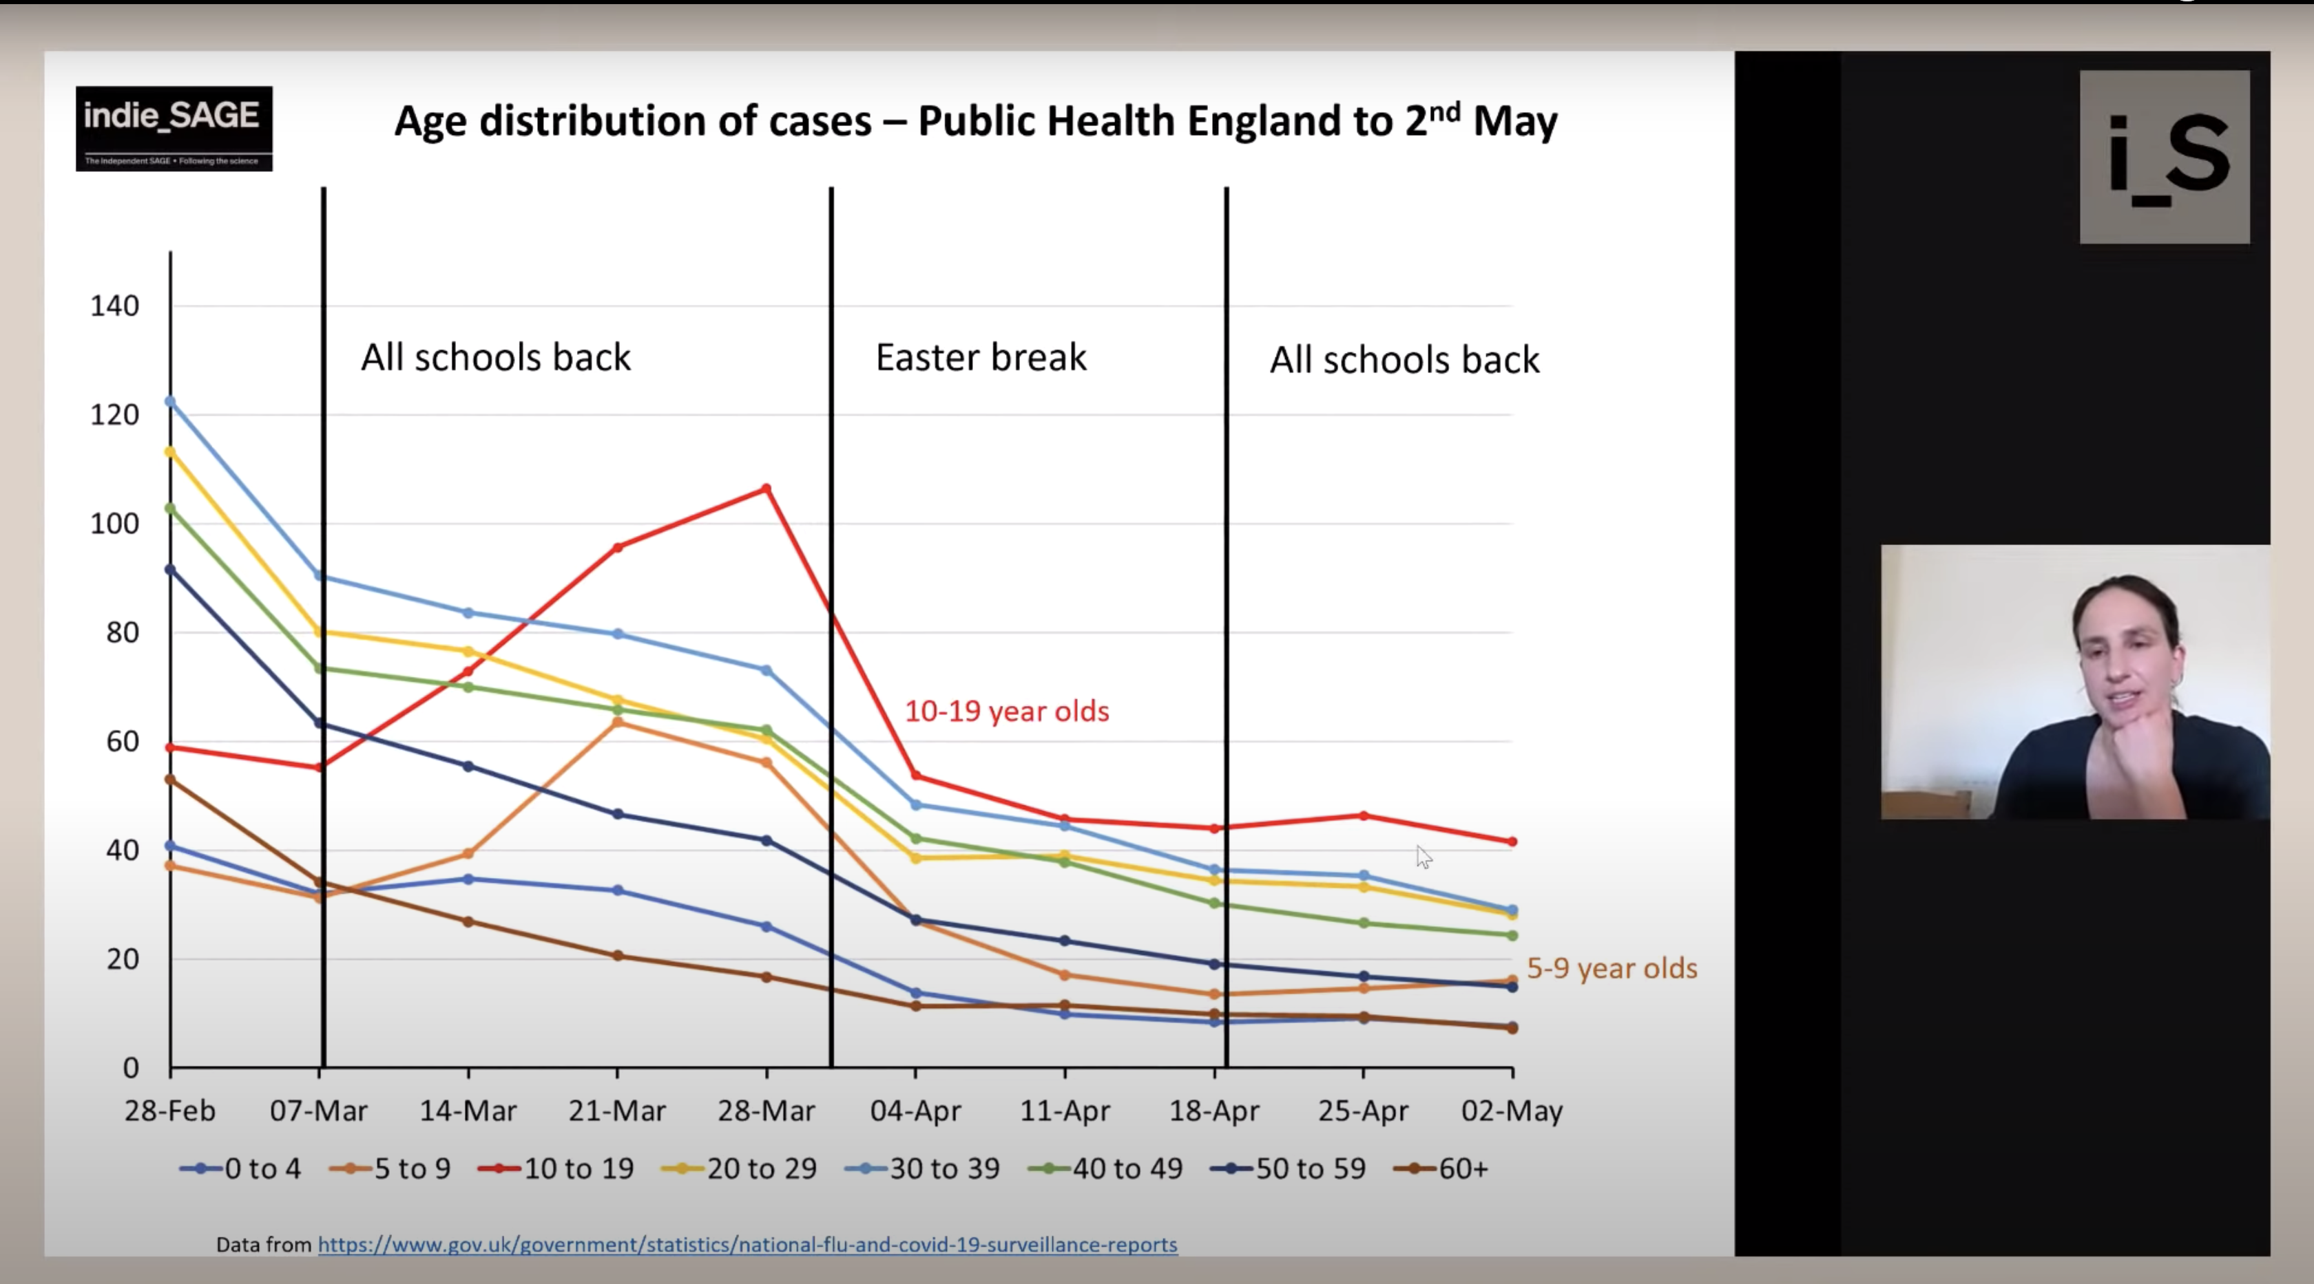

Slide 26
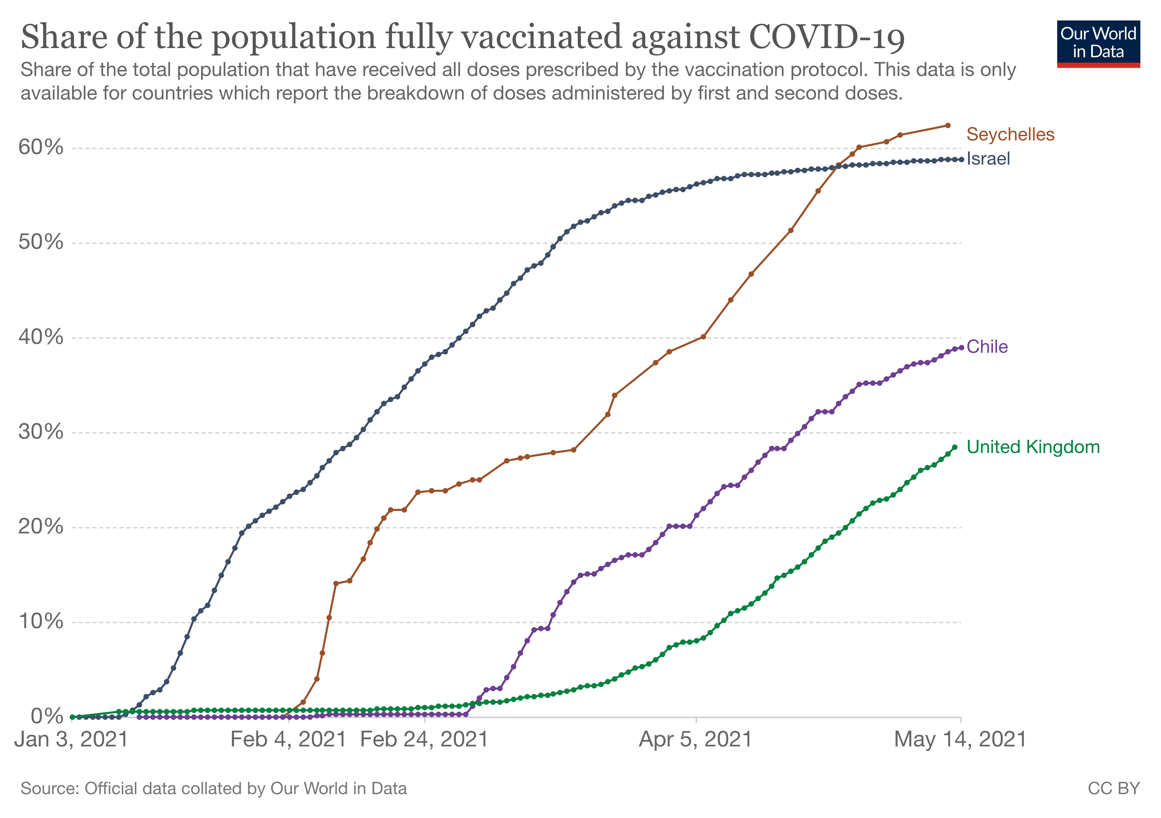

Slide 27
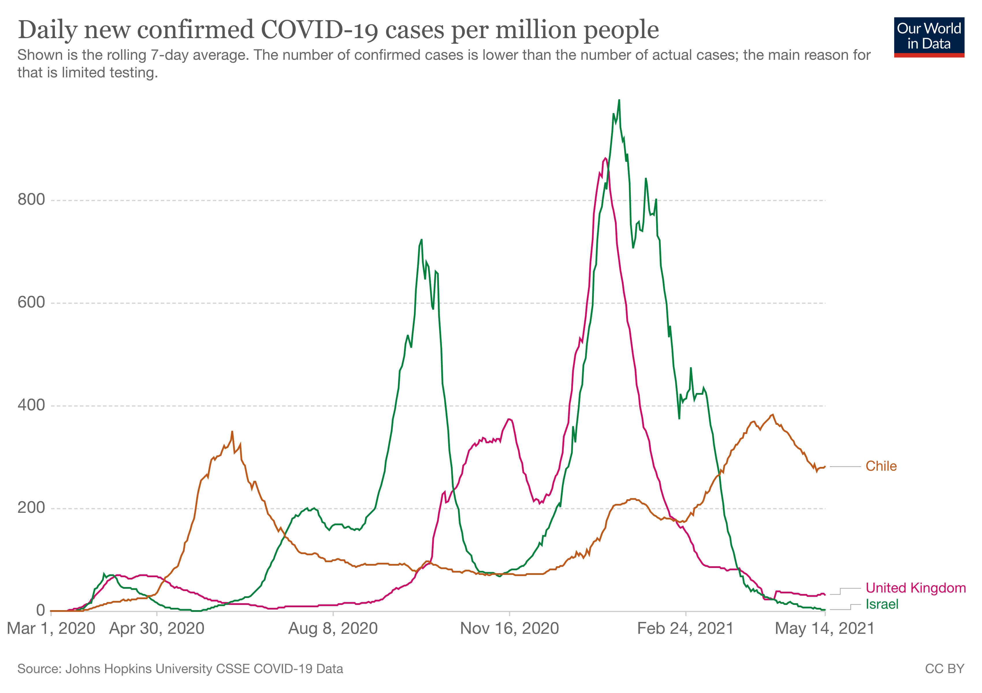

Slide 28
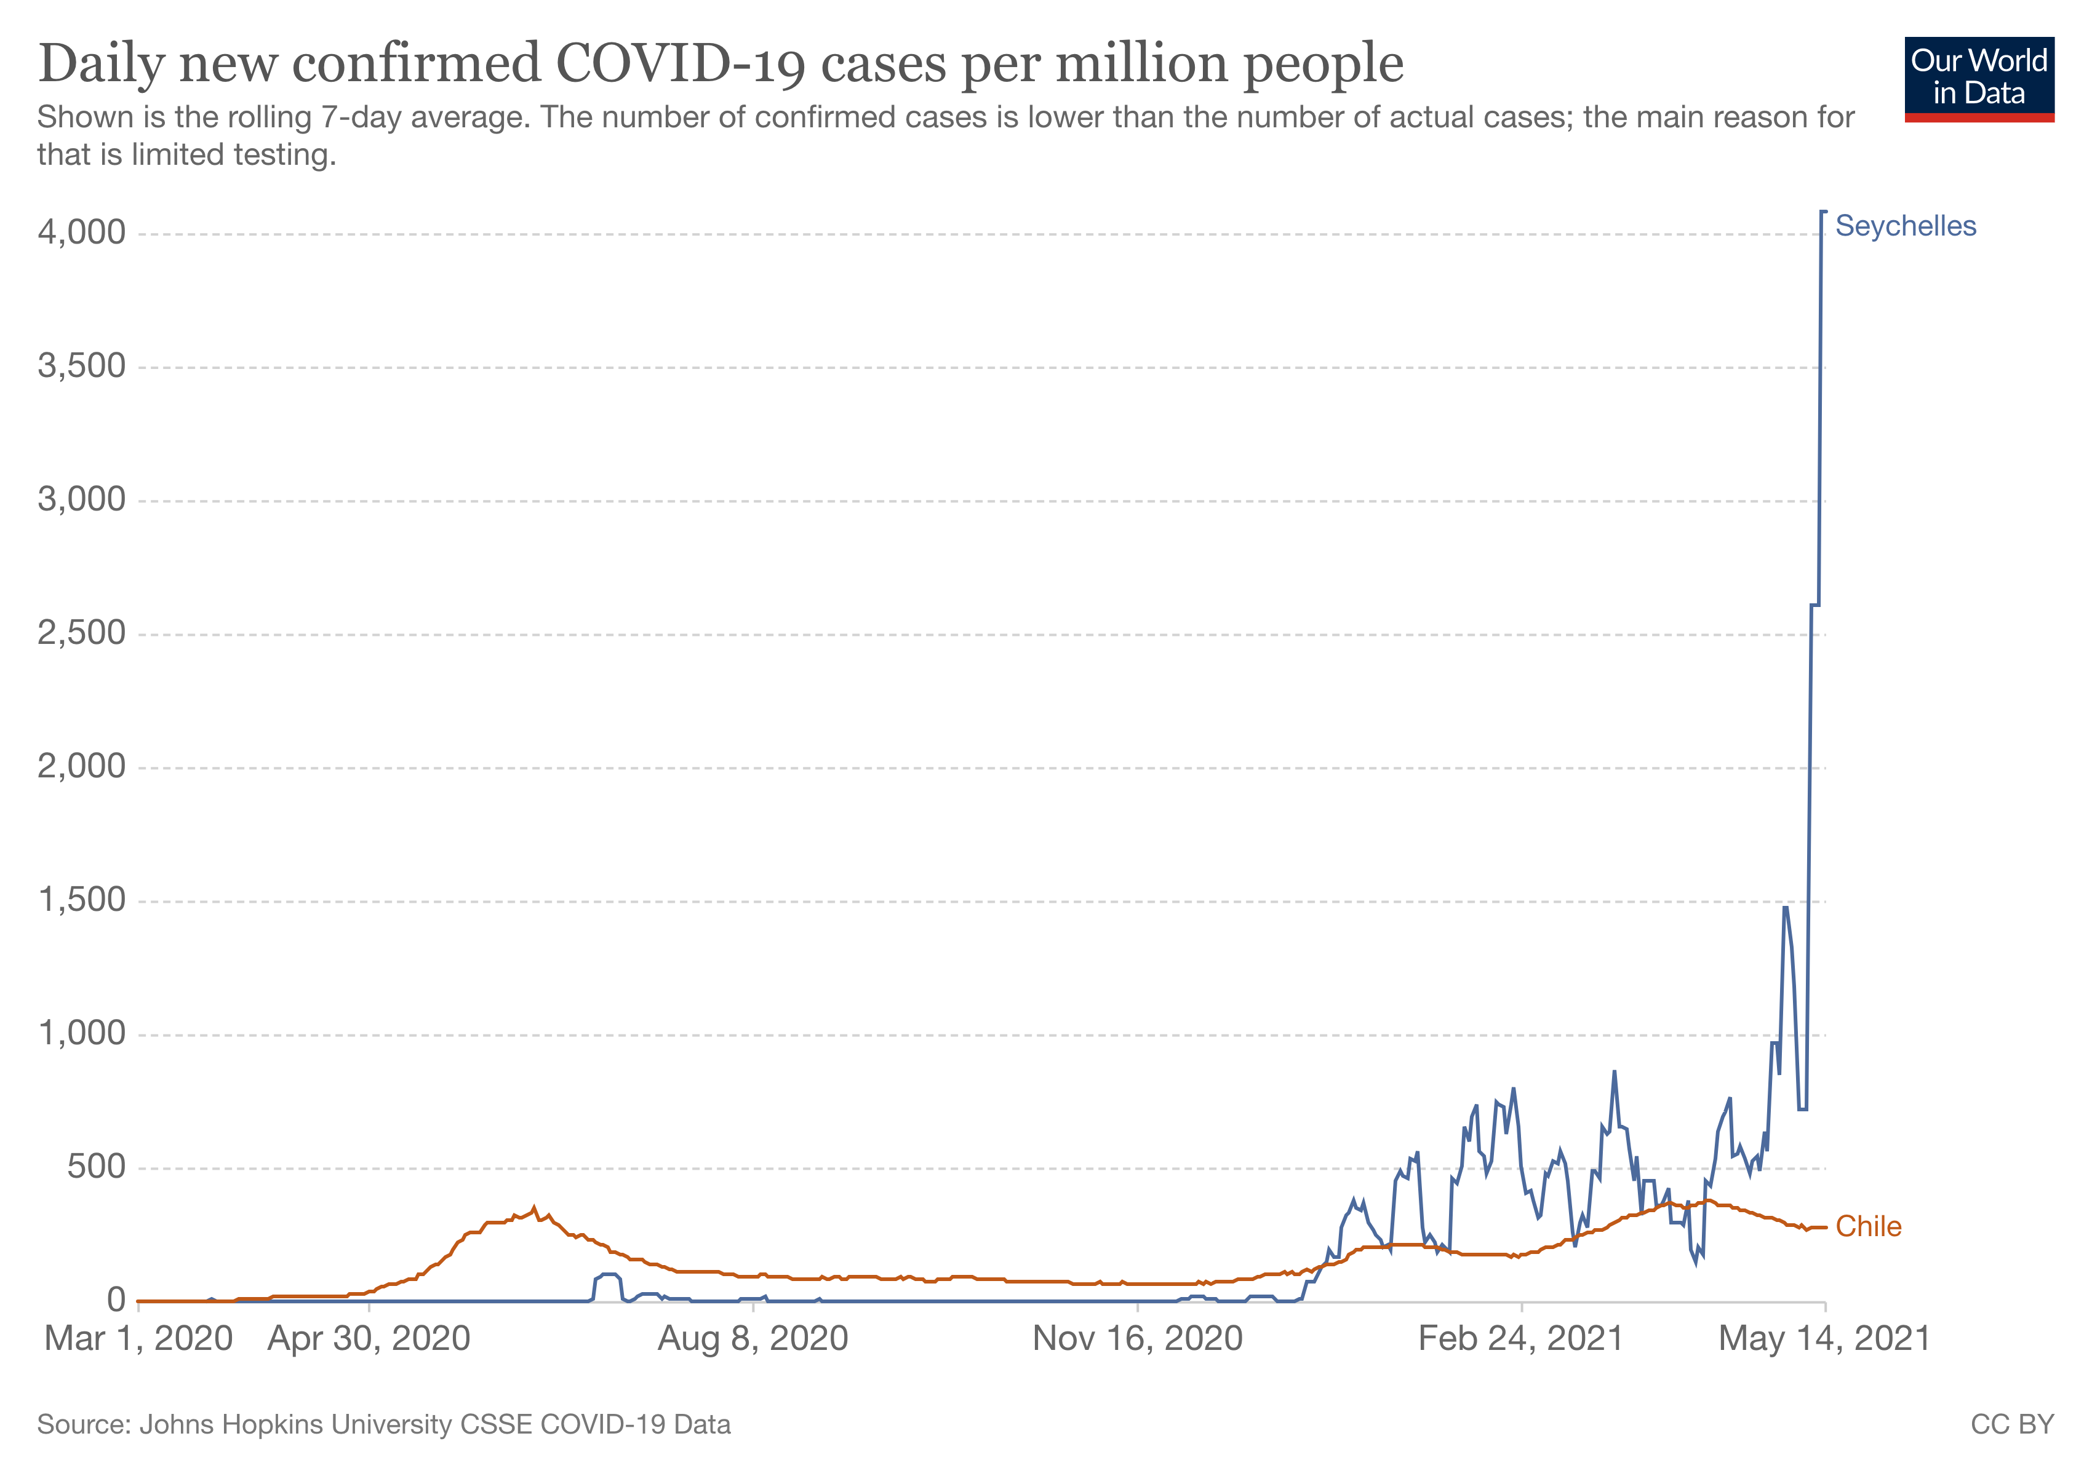

Slide 29
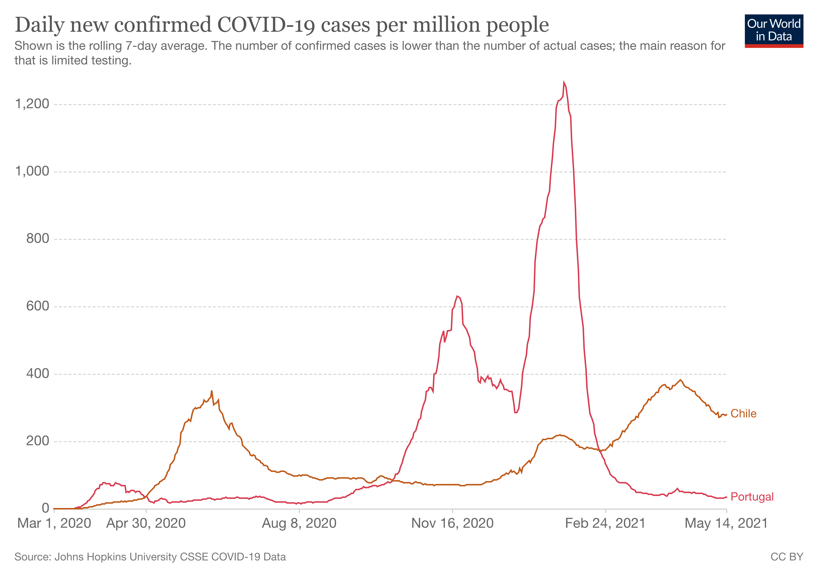

Slide 30
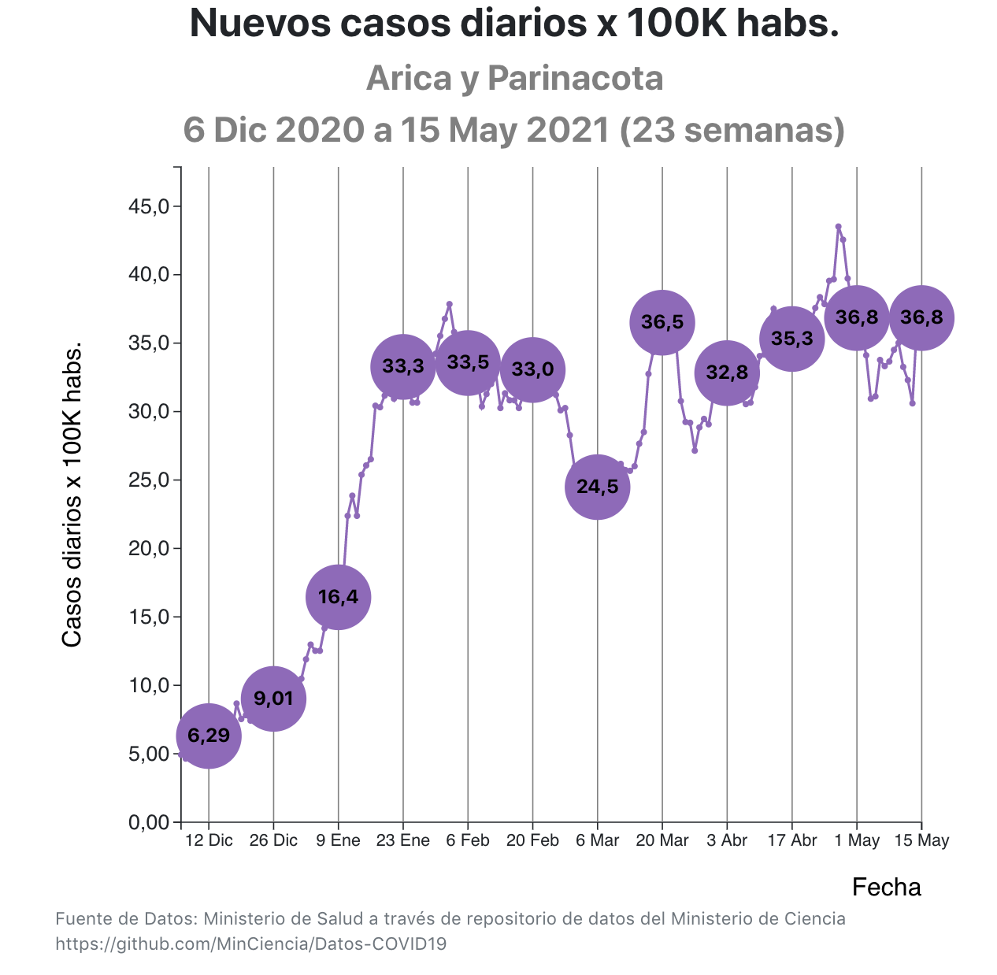
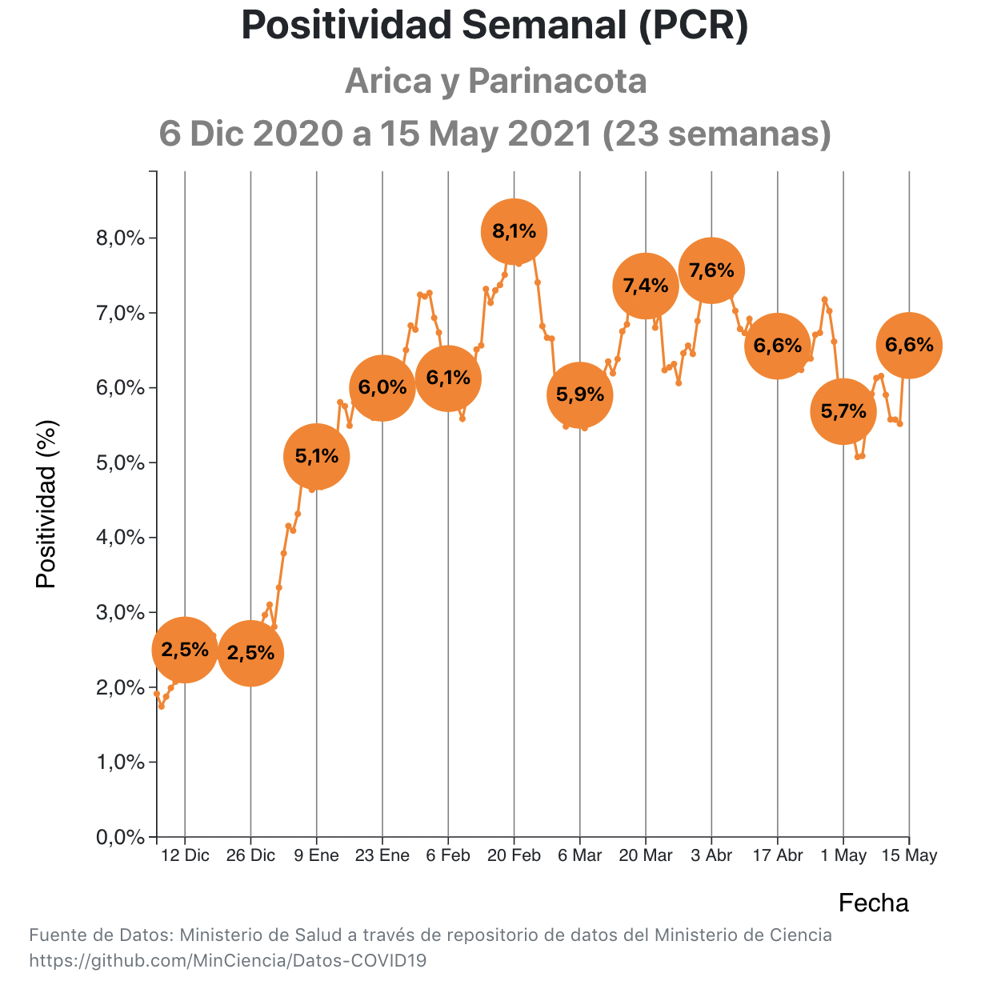

Slide 31
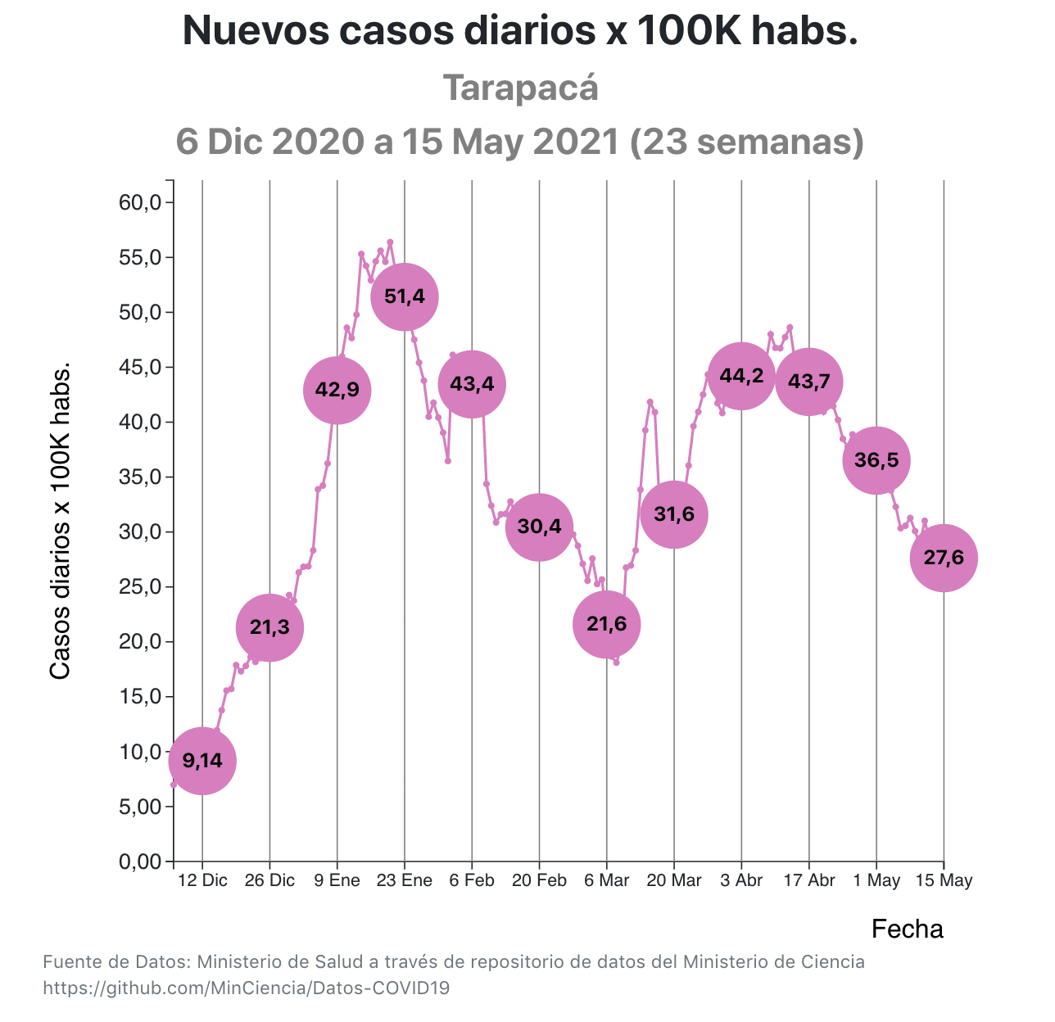
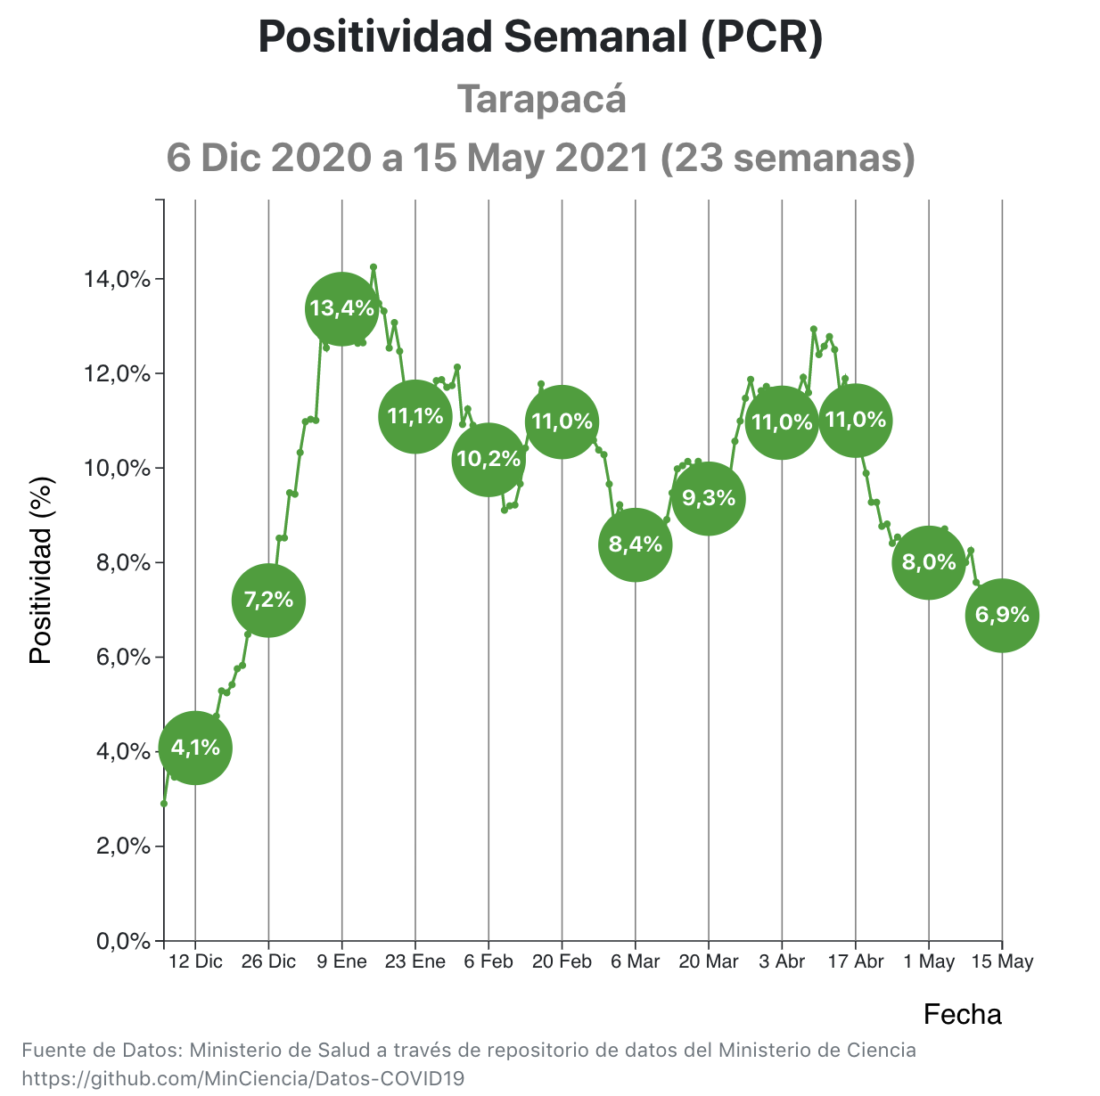

Slide 32
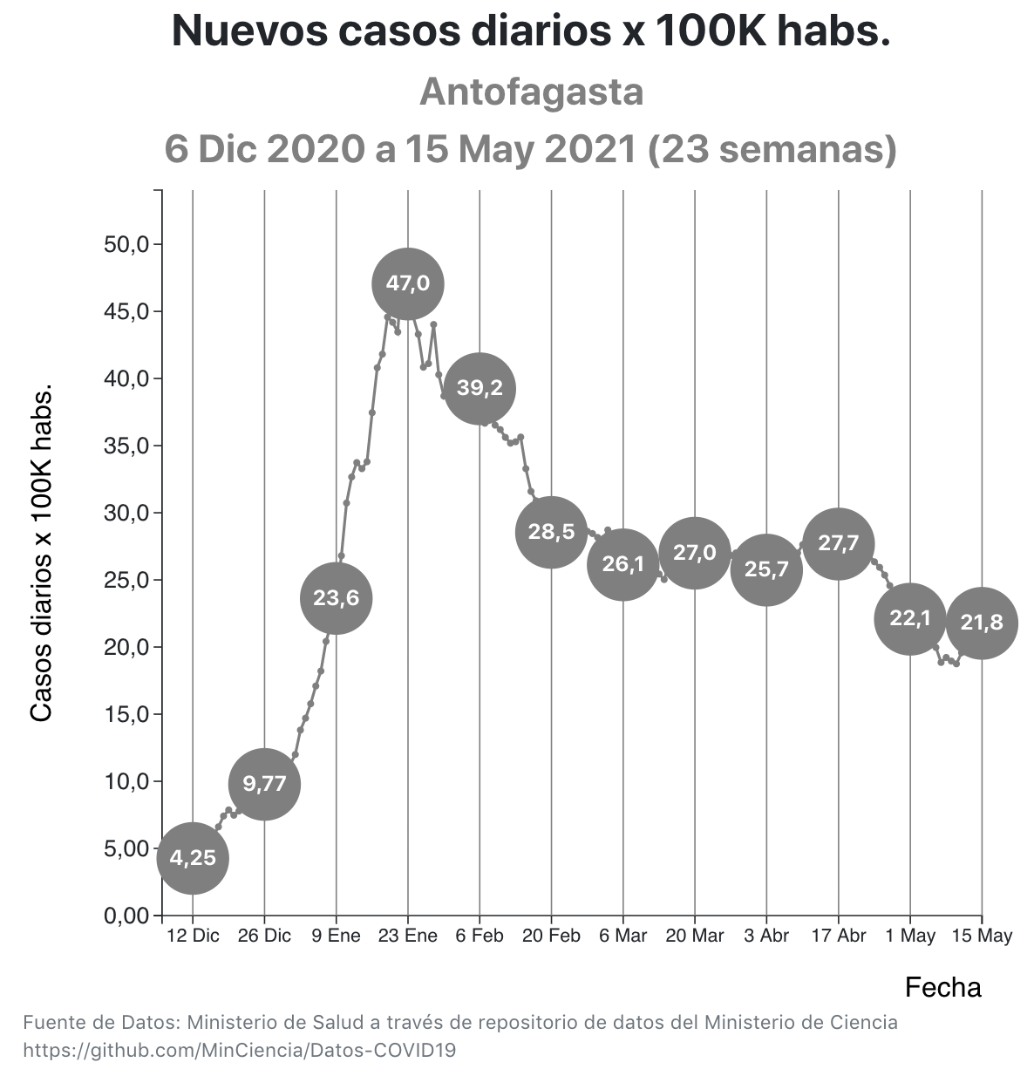
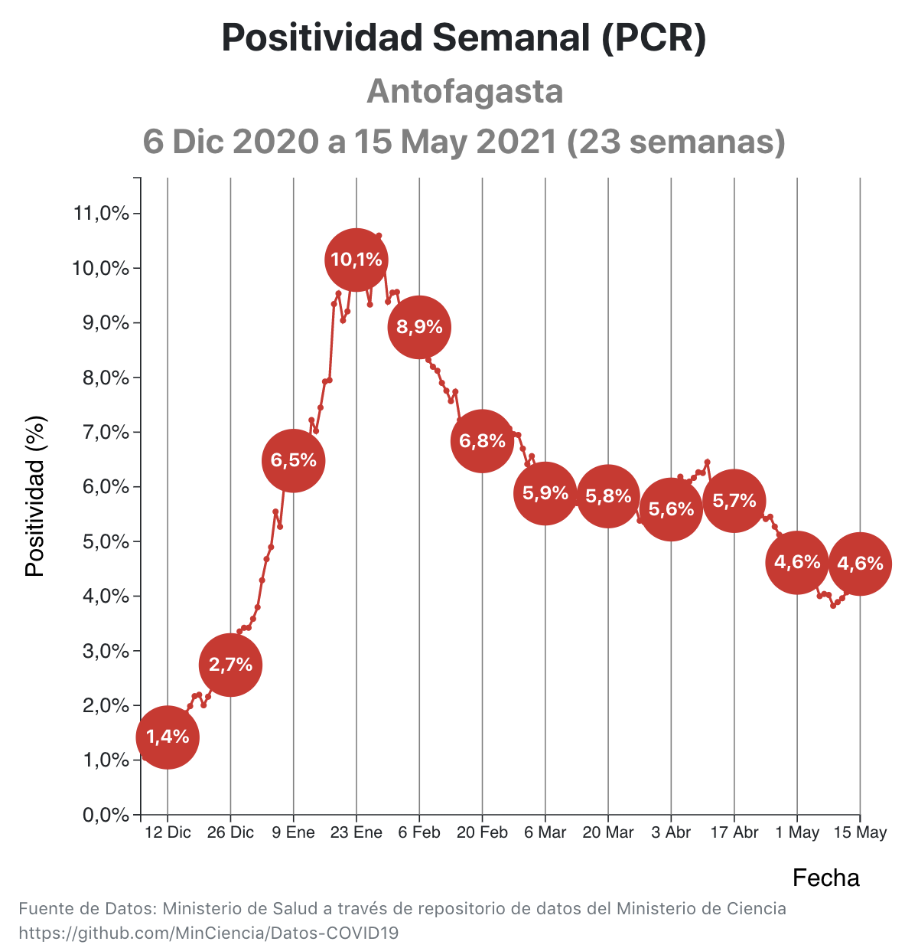

Slide 33
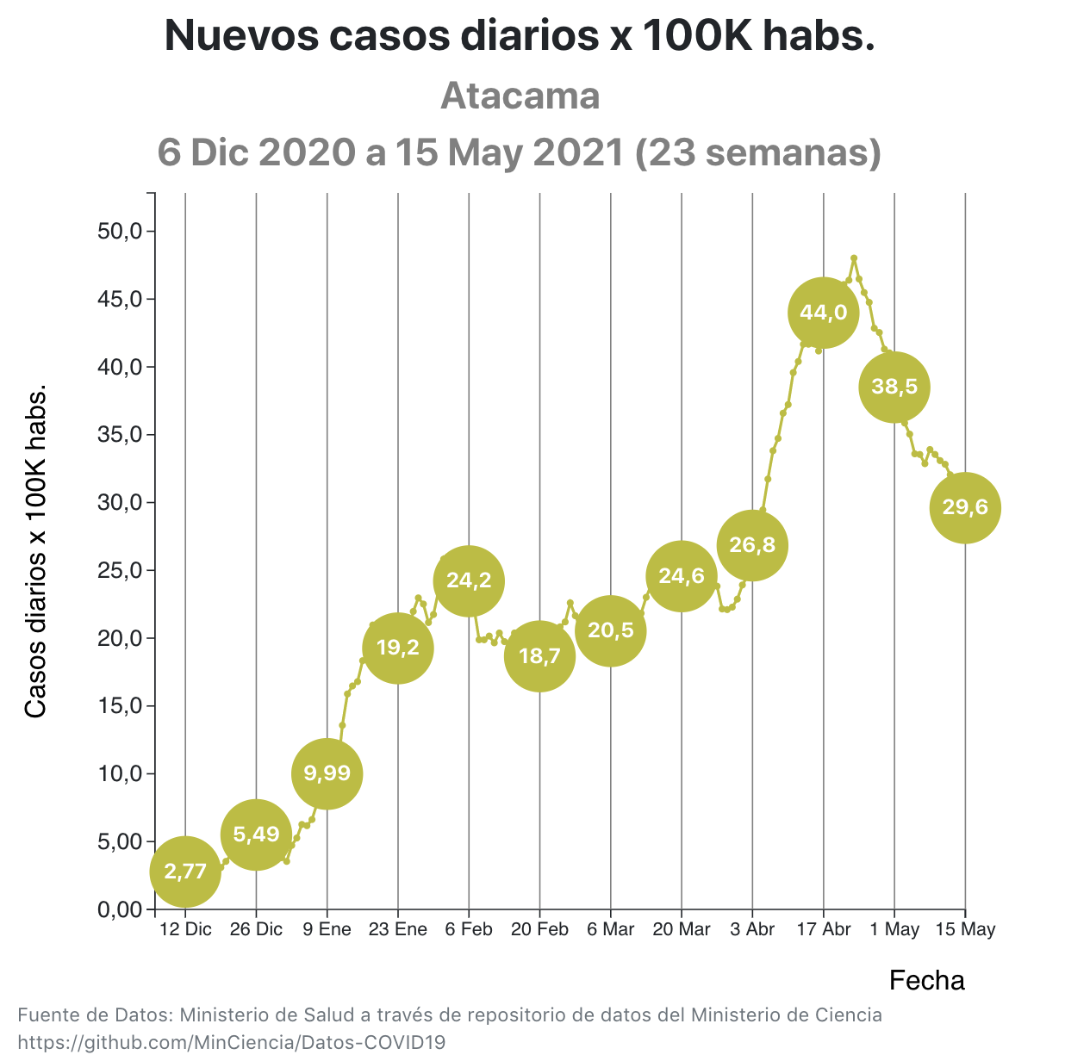
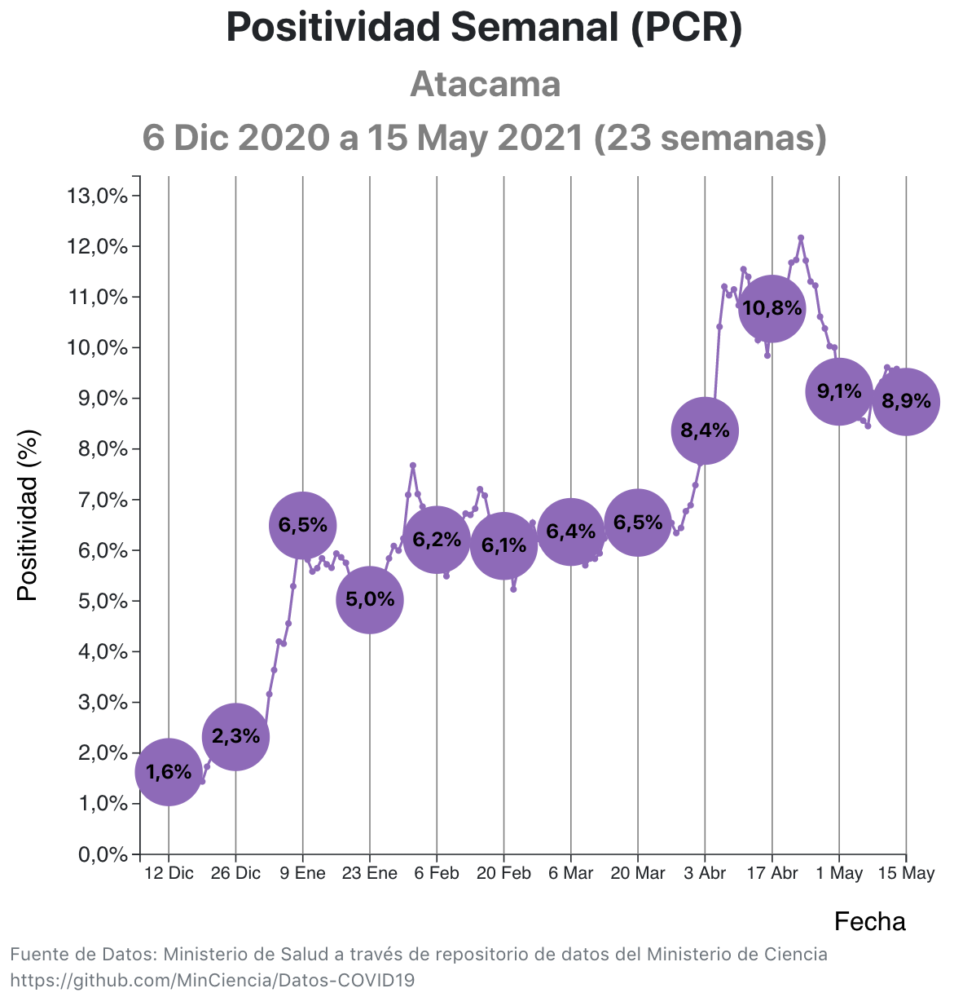

Slide 34
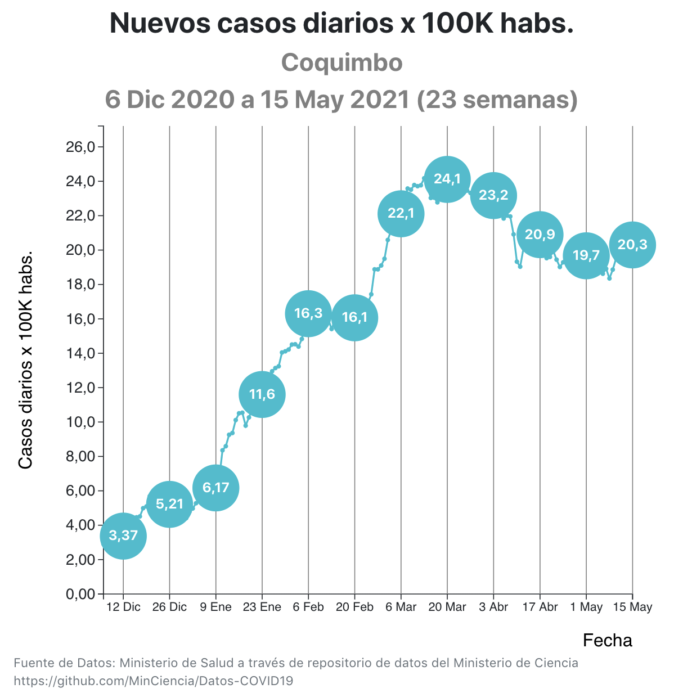
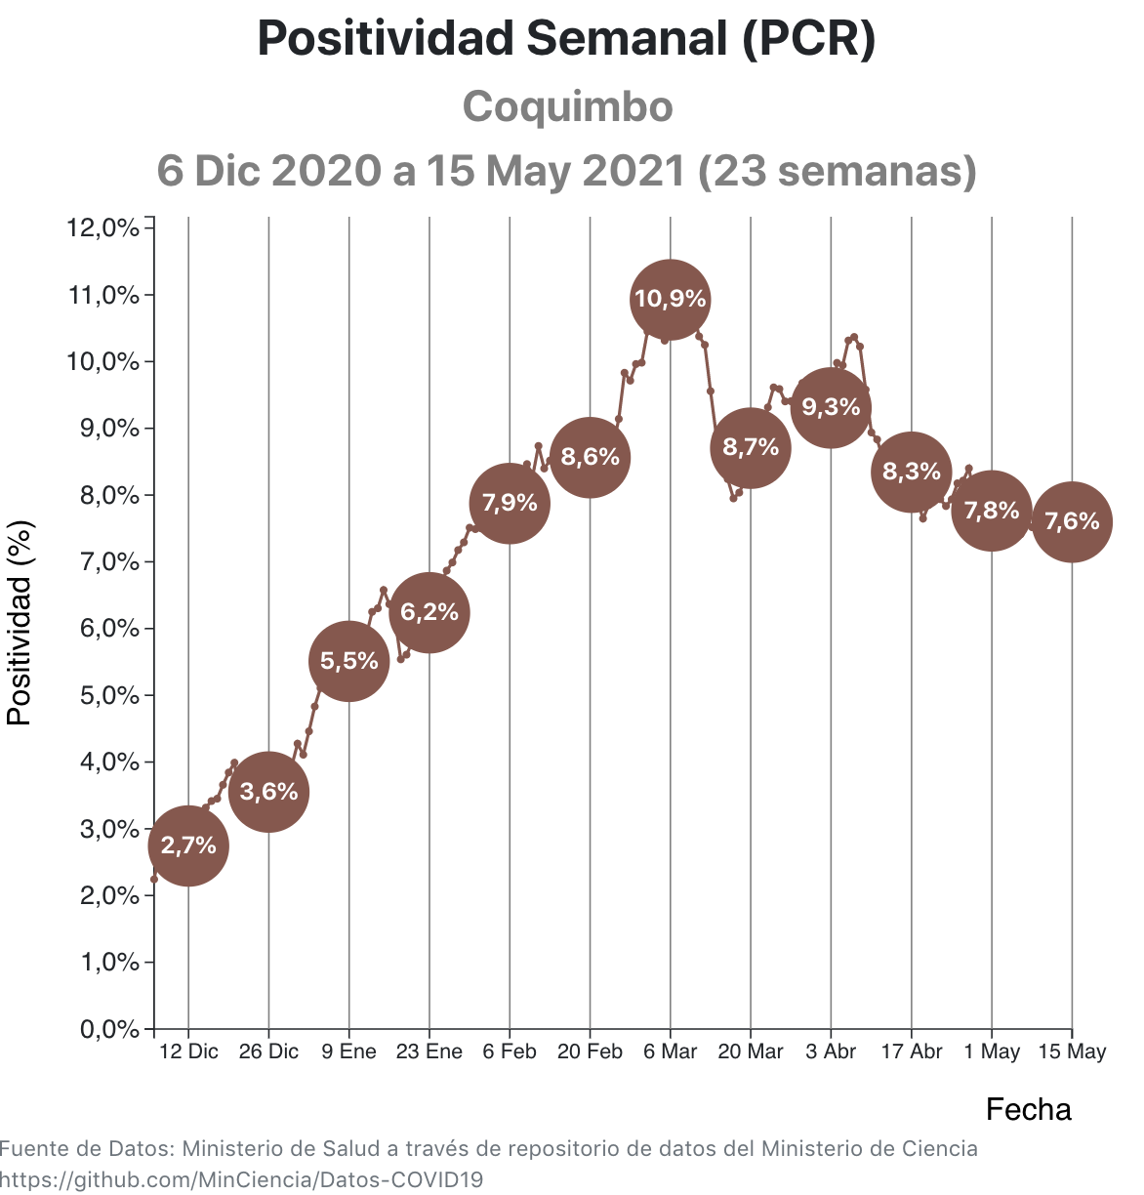

Slide 35
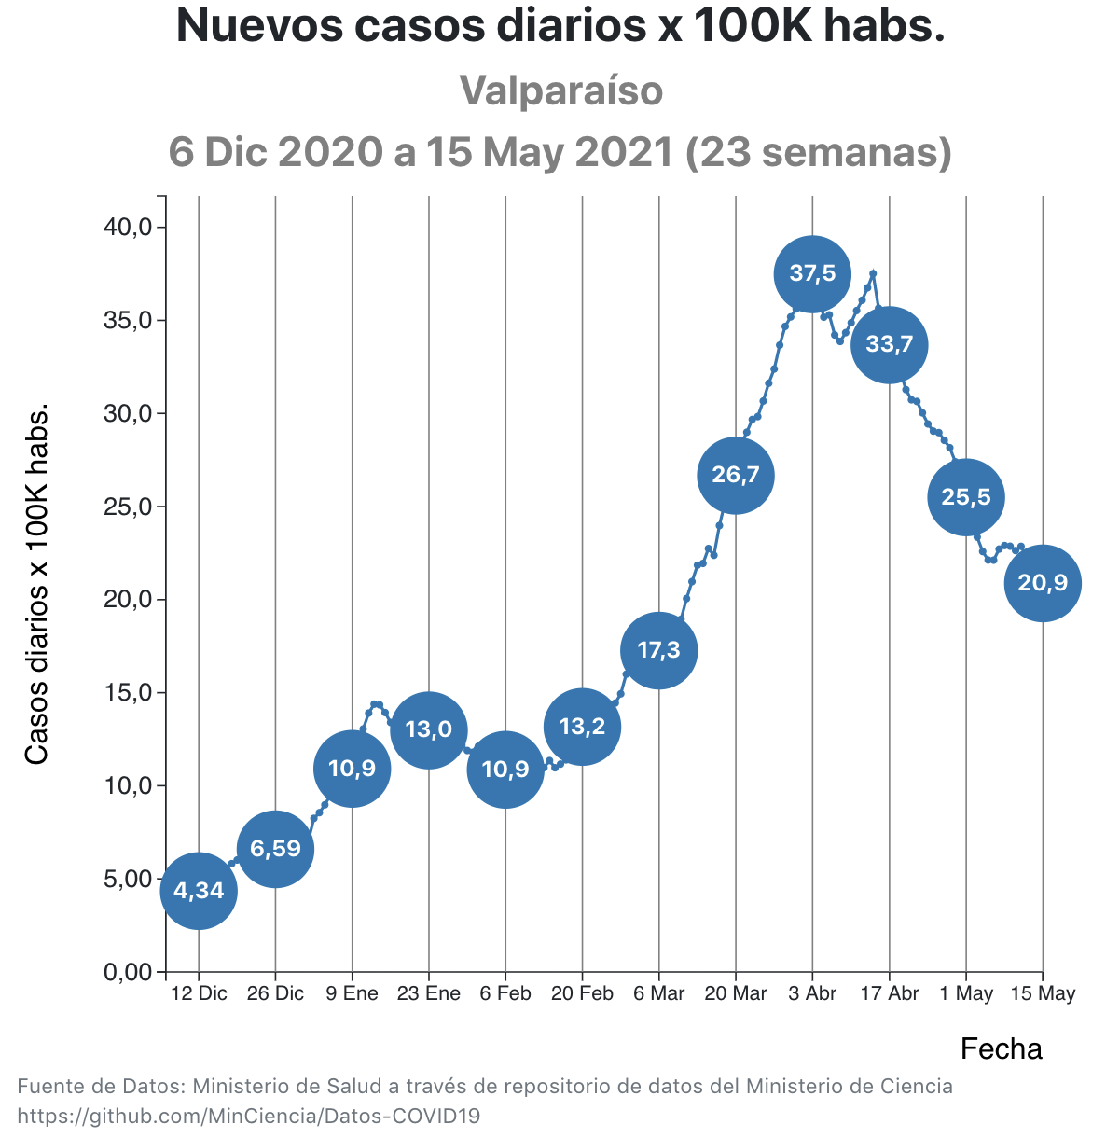
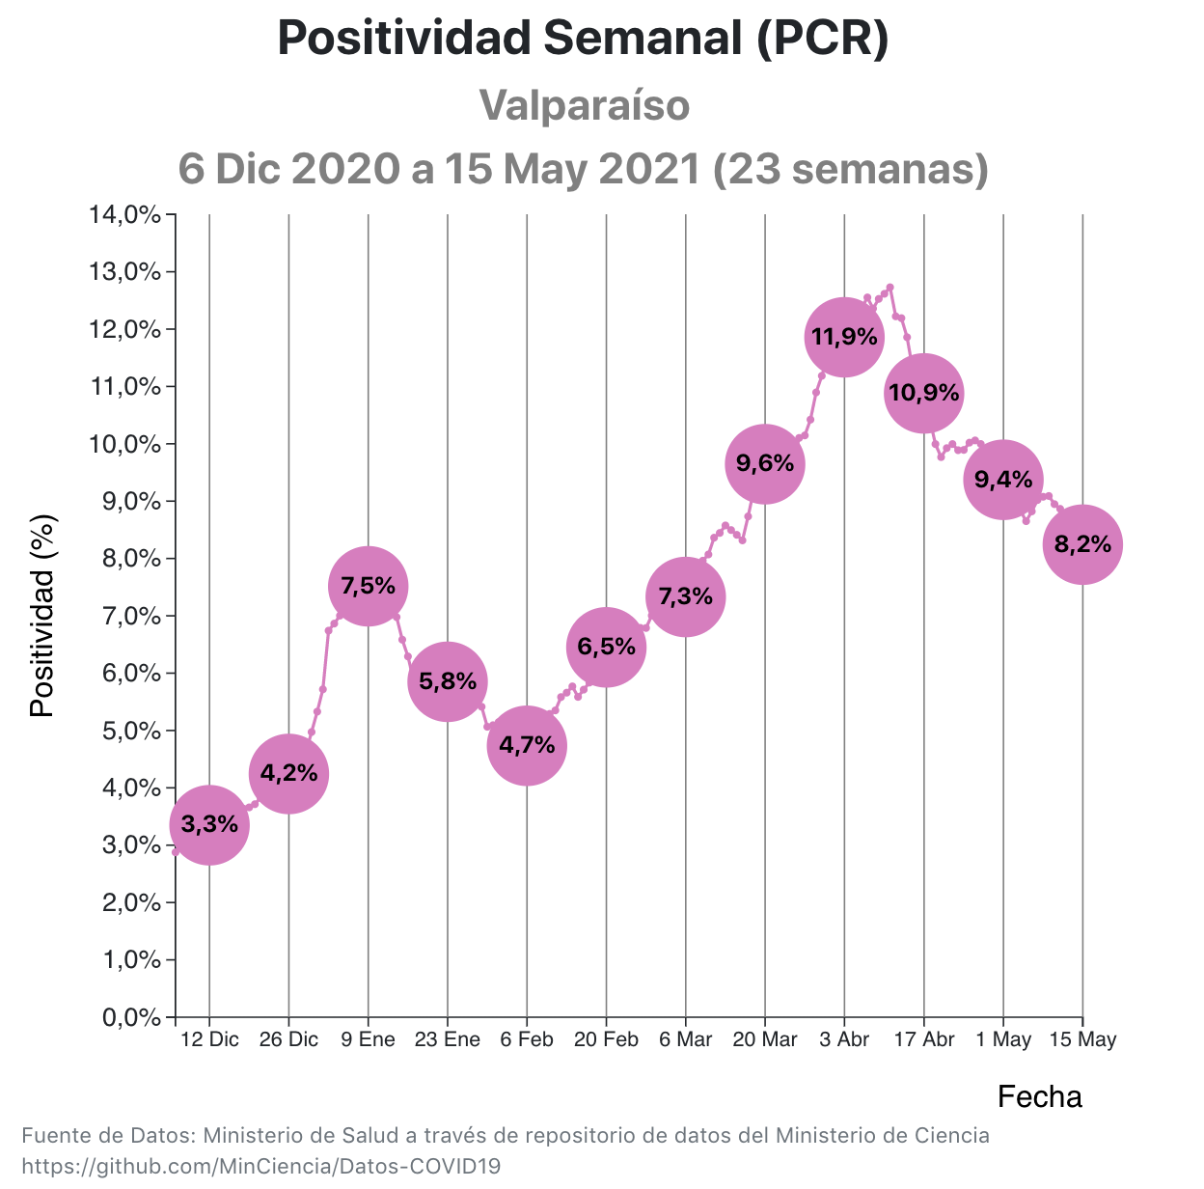

Slide 36
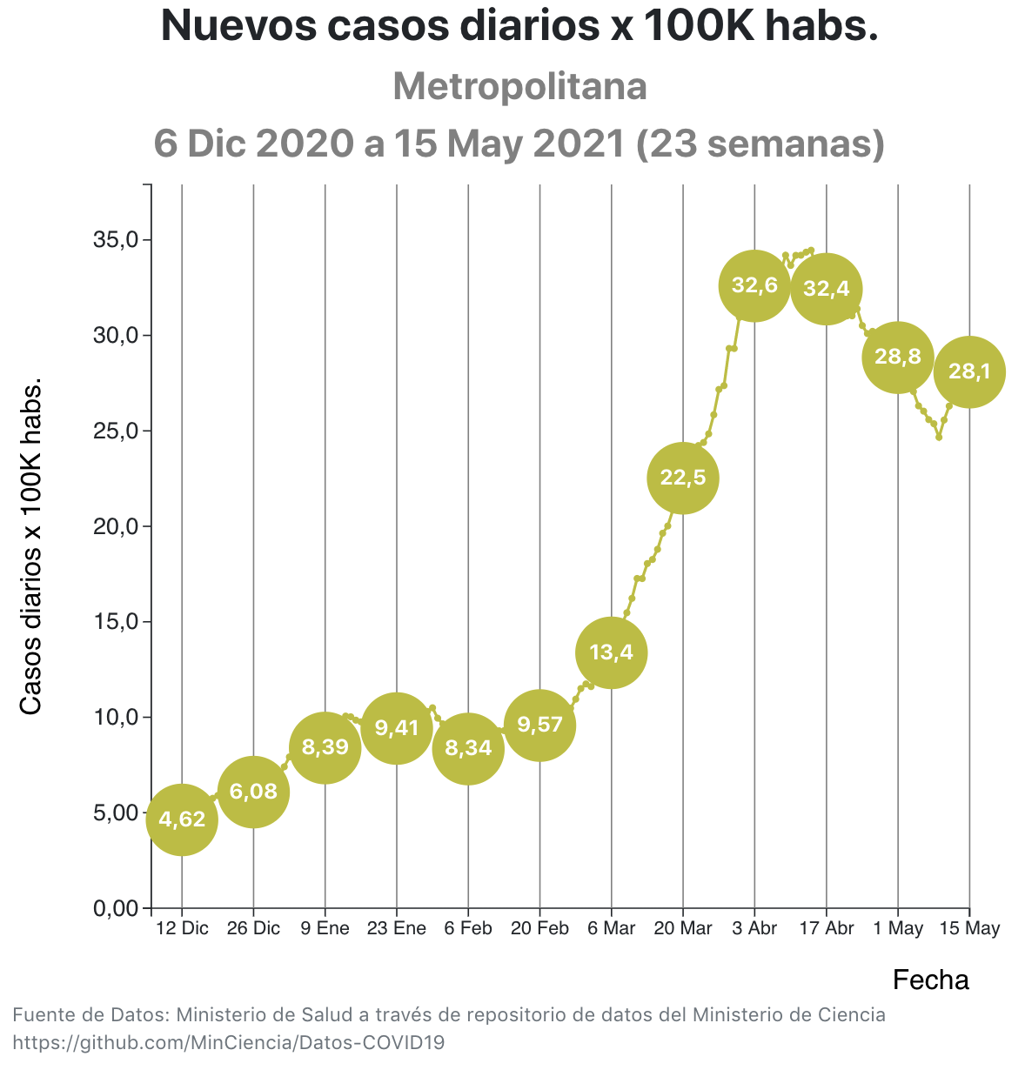
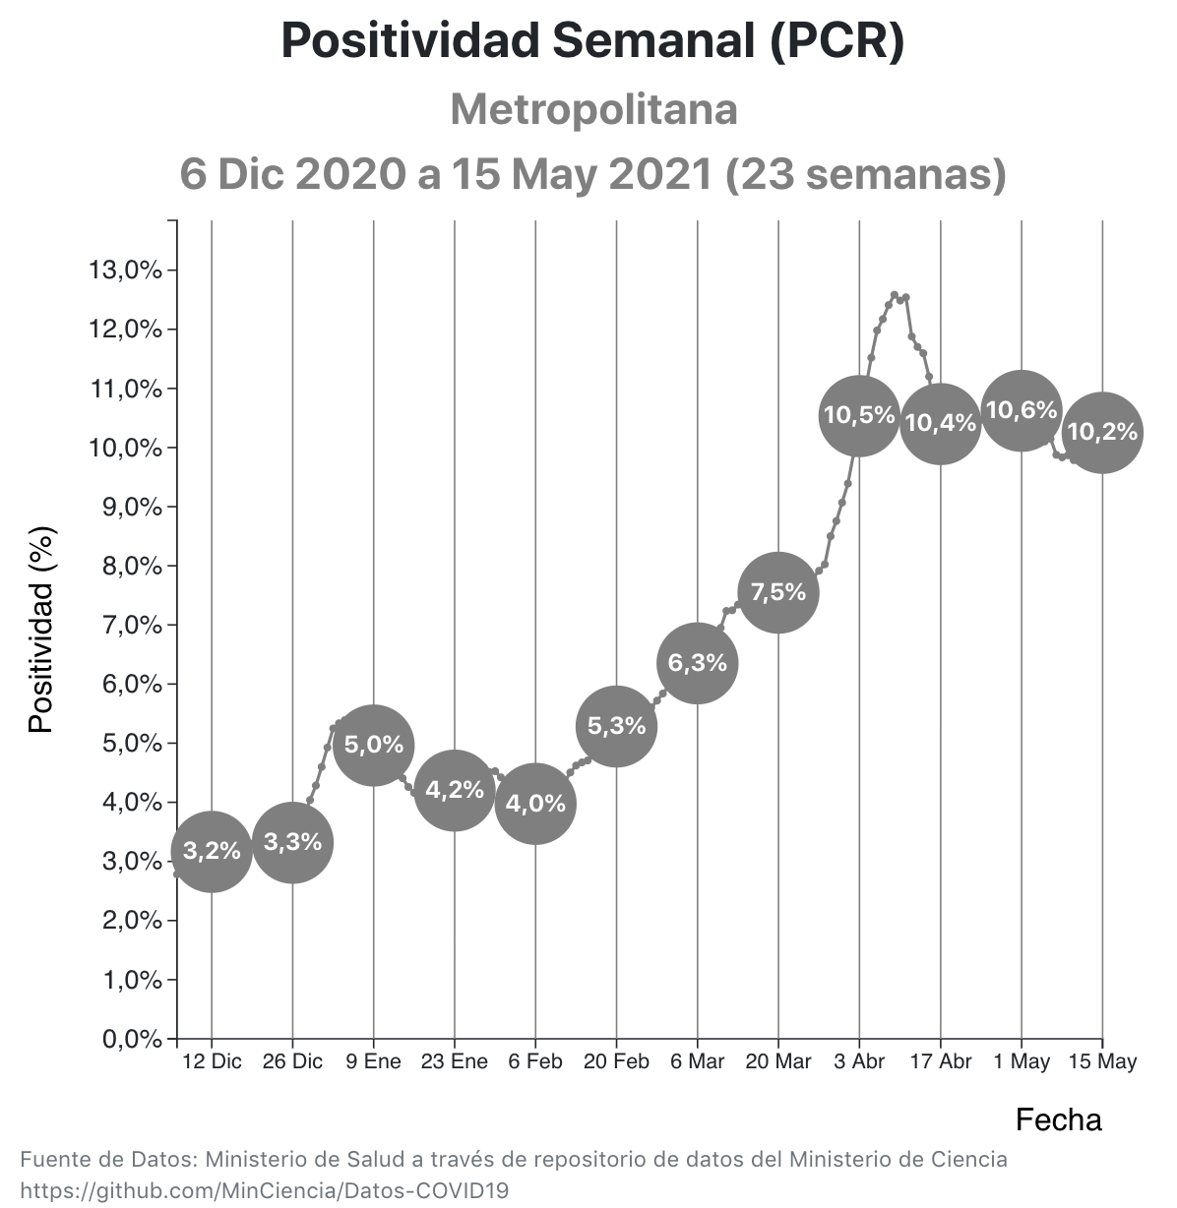

Slide 37
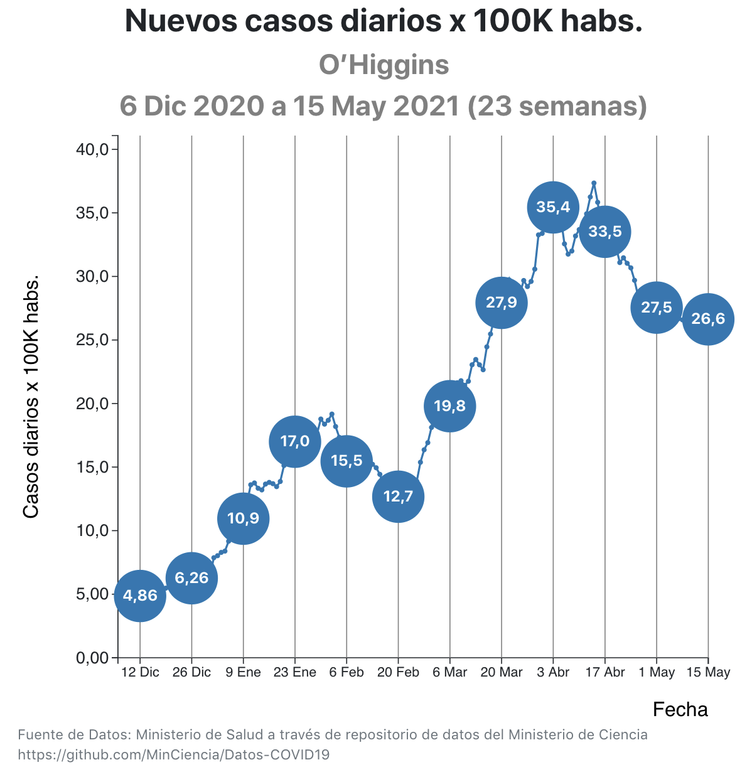
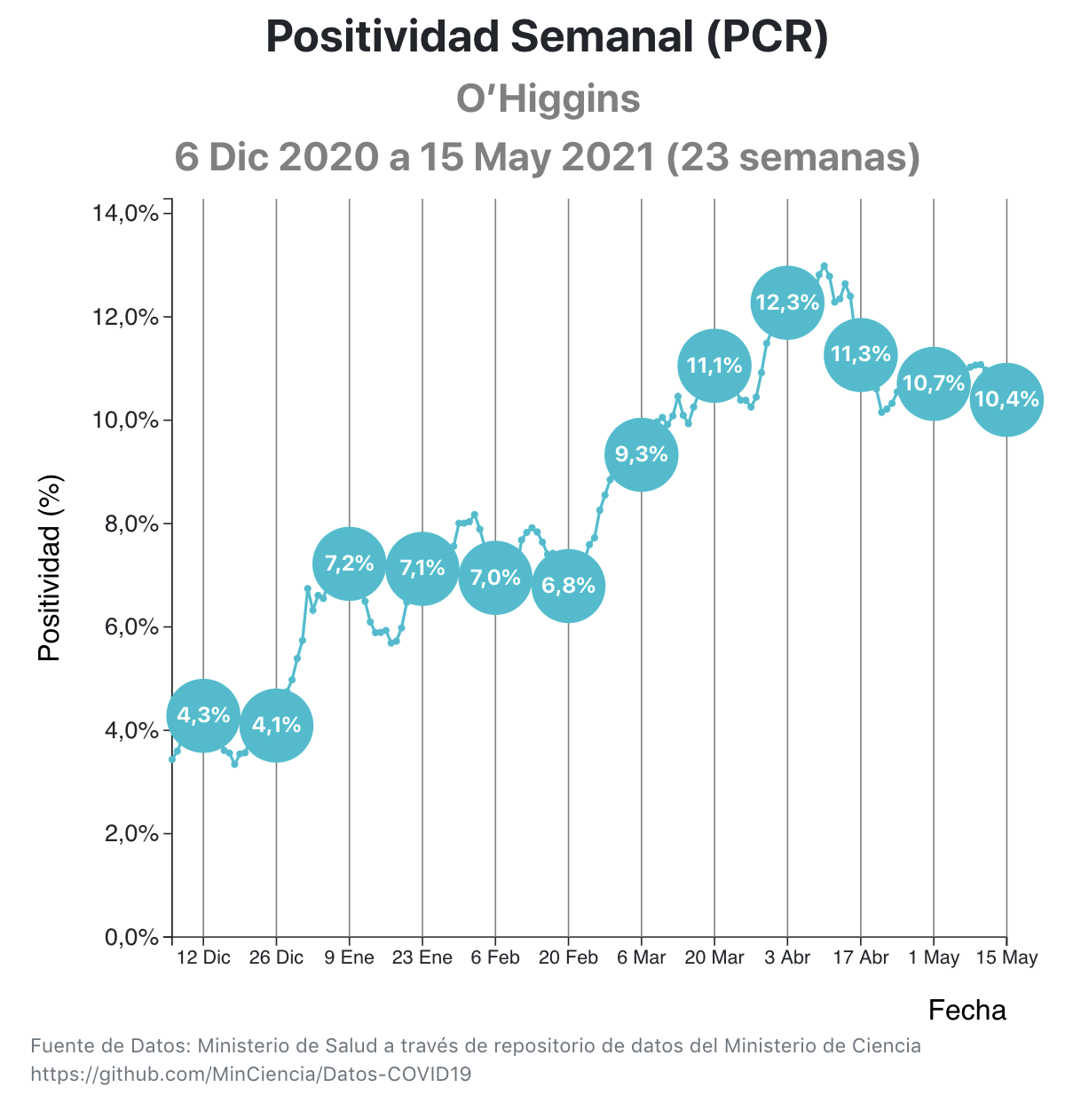

Slide 38
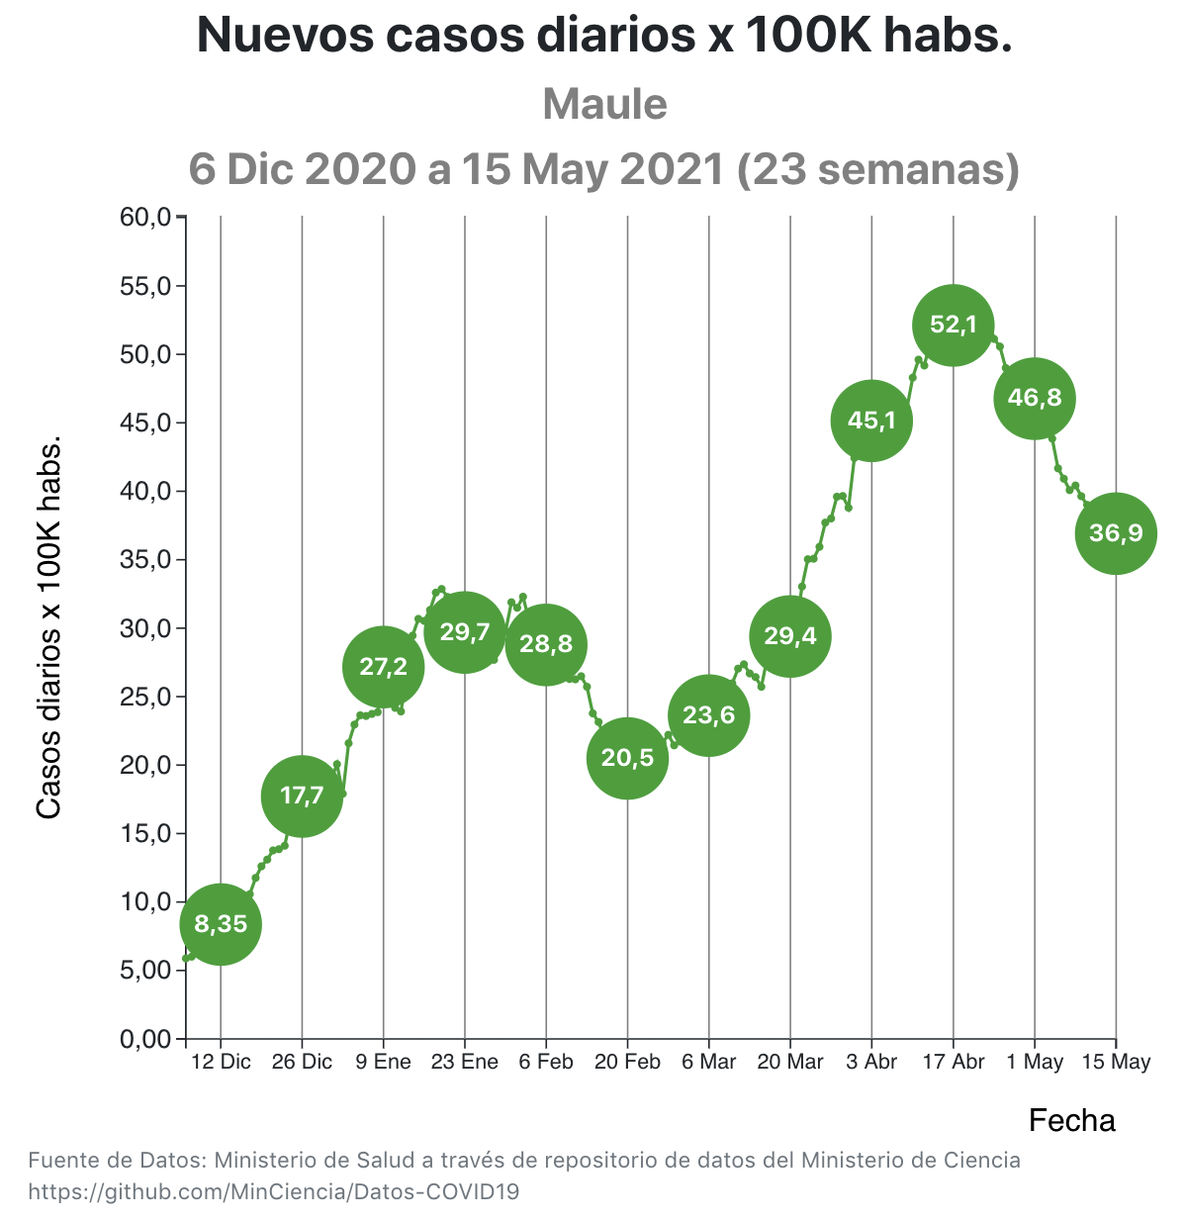
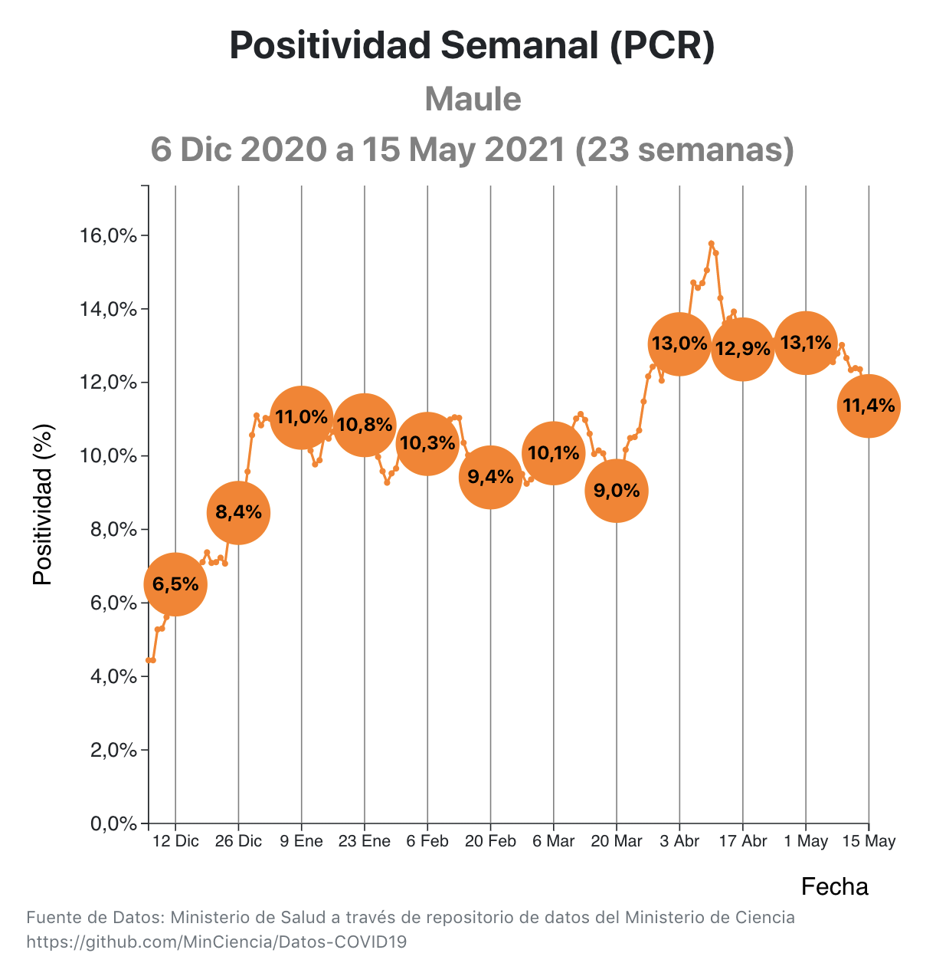

Slide 39
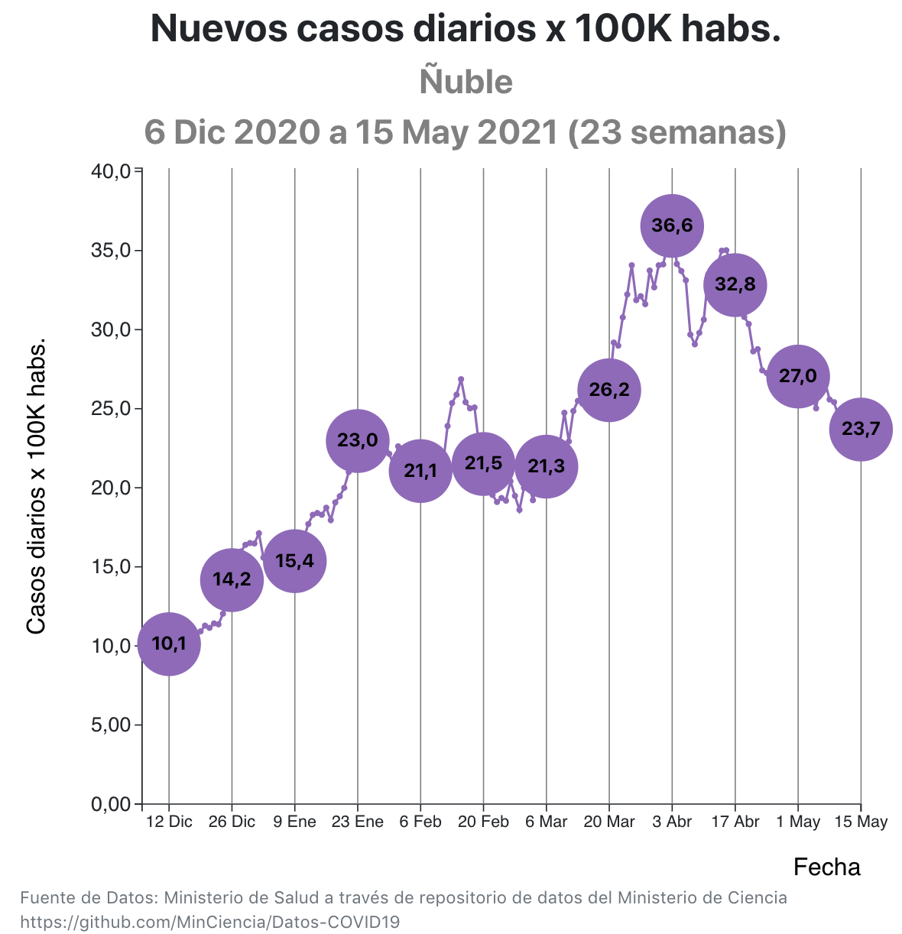
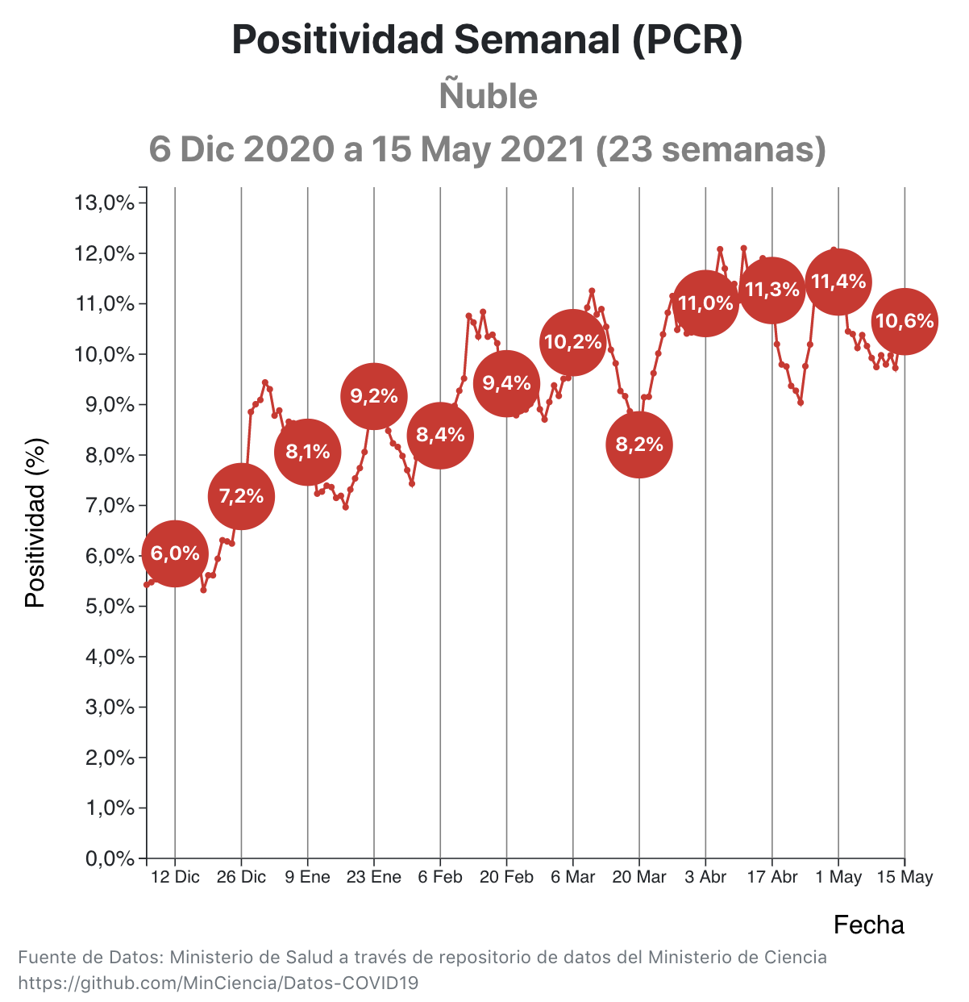

Slide 40
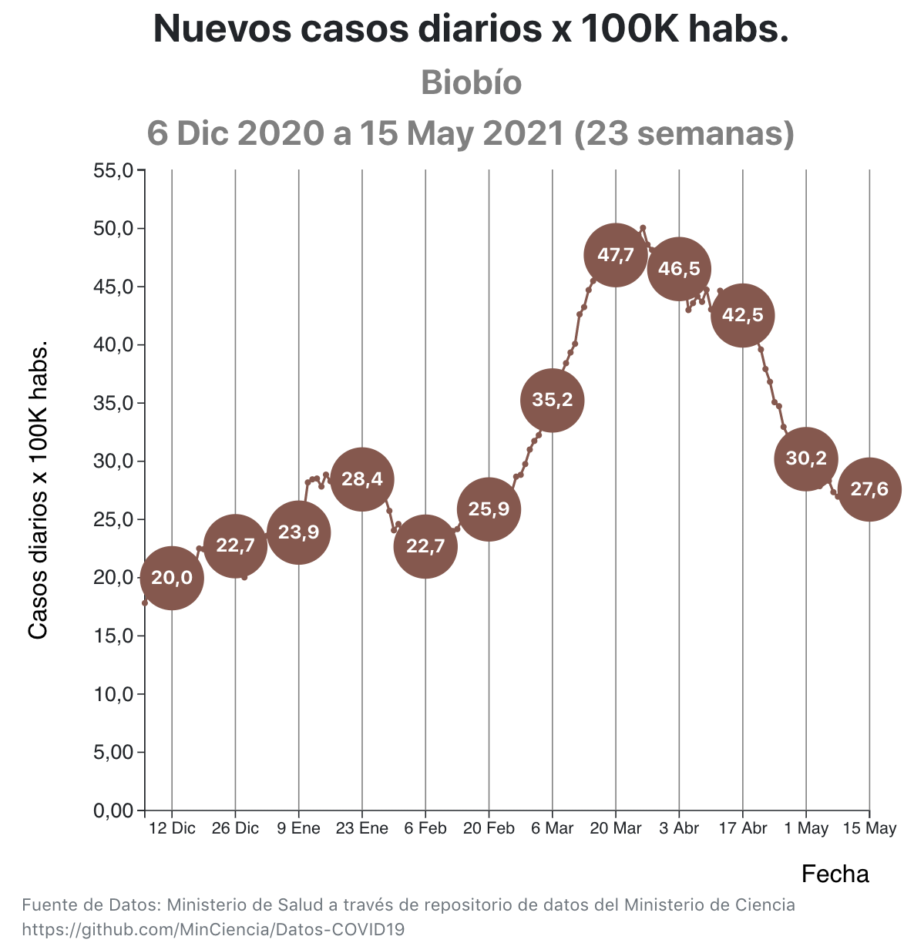
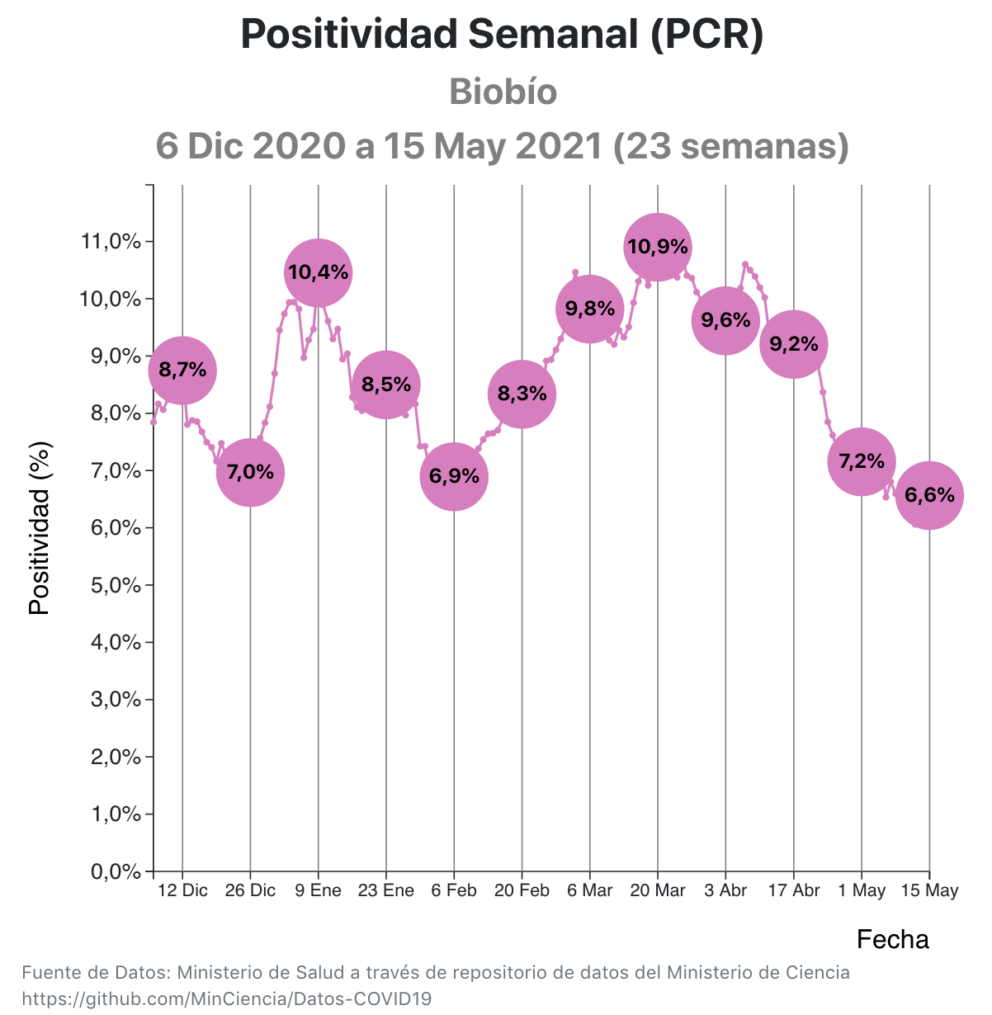

Slide 41
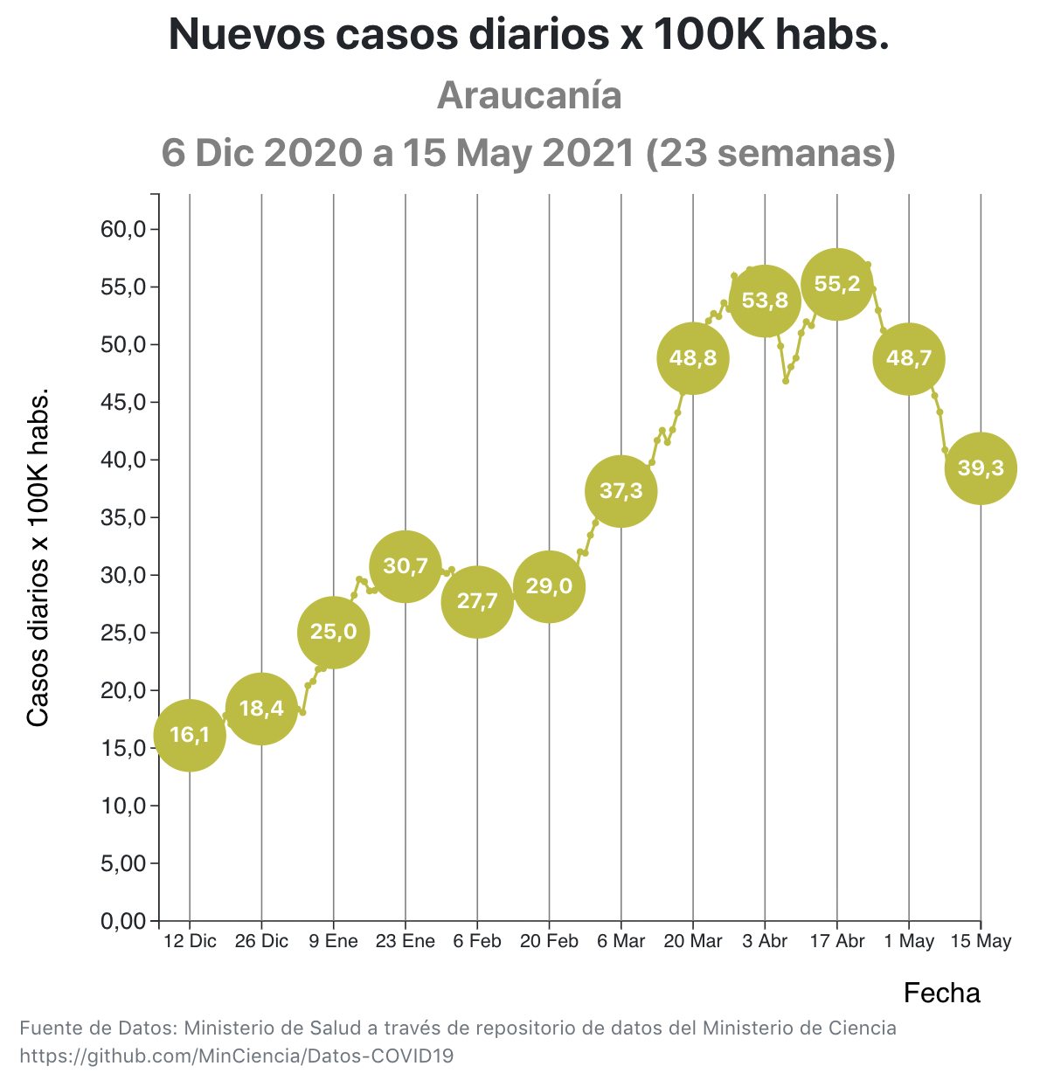
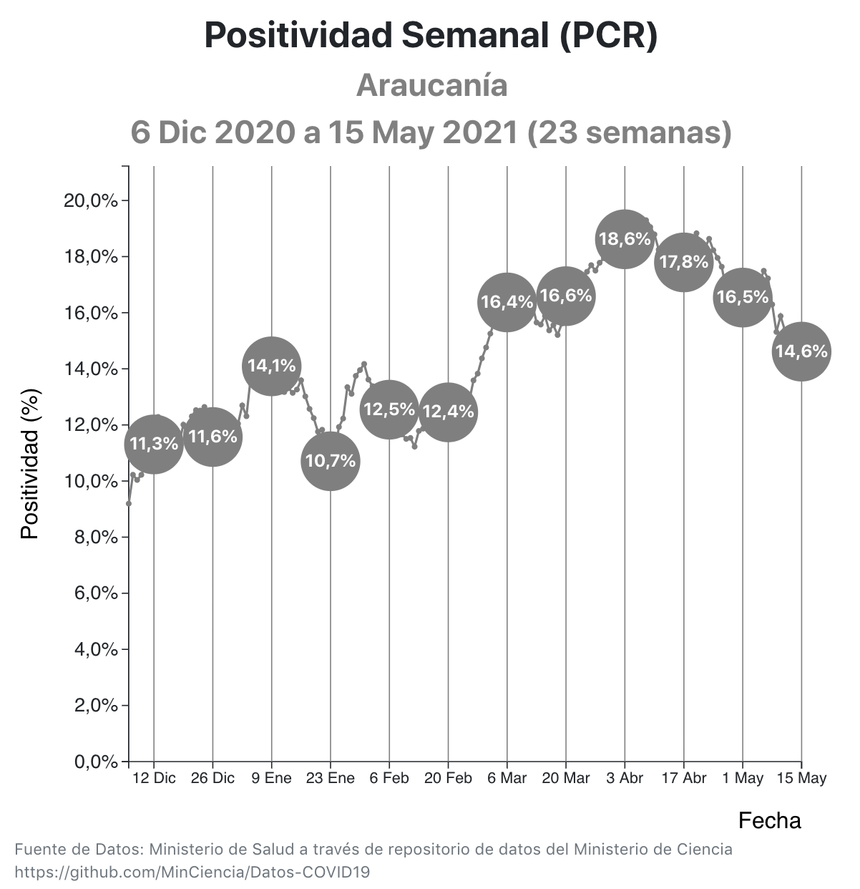

Slide 42
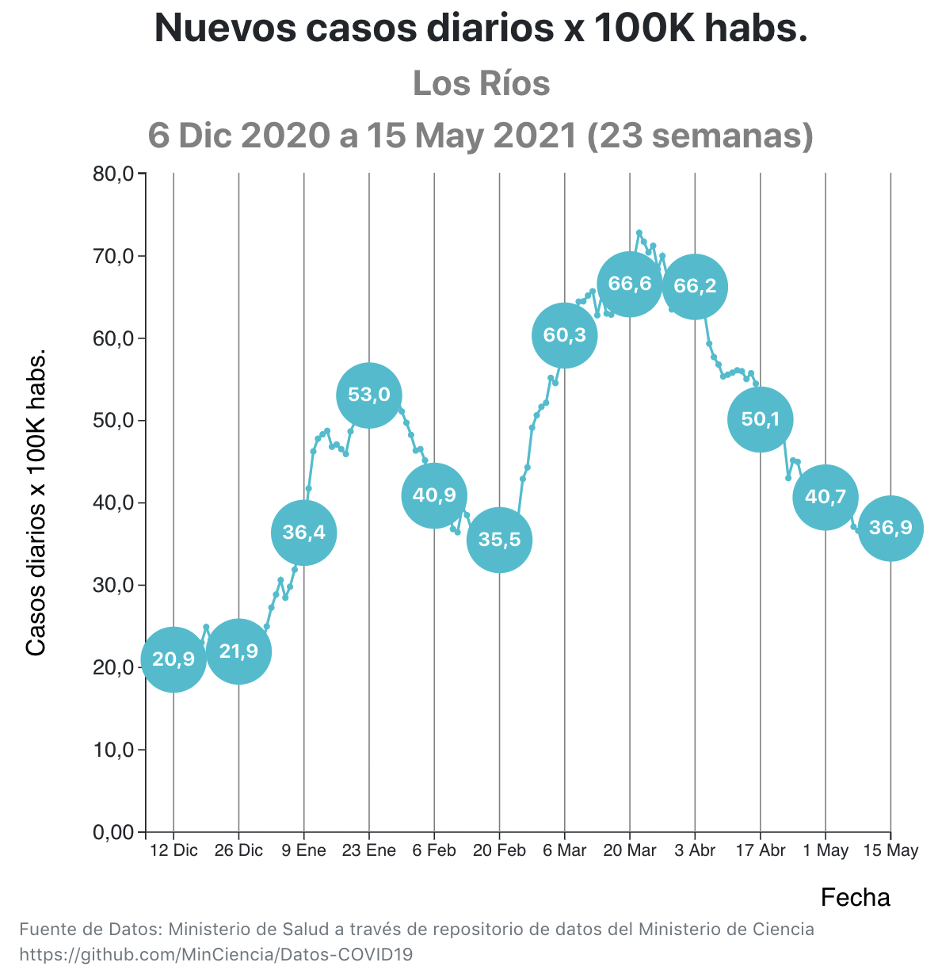
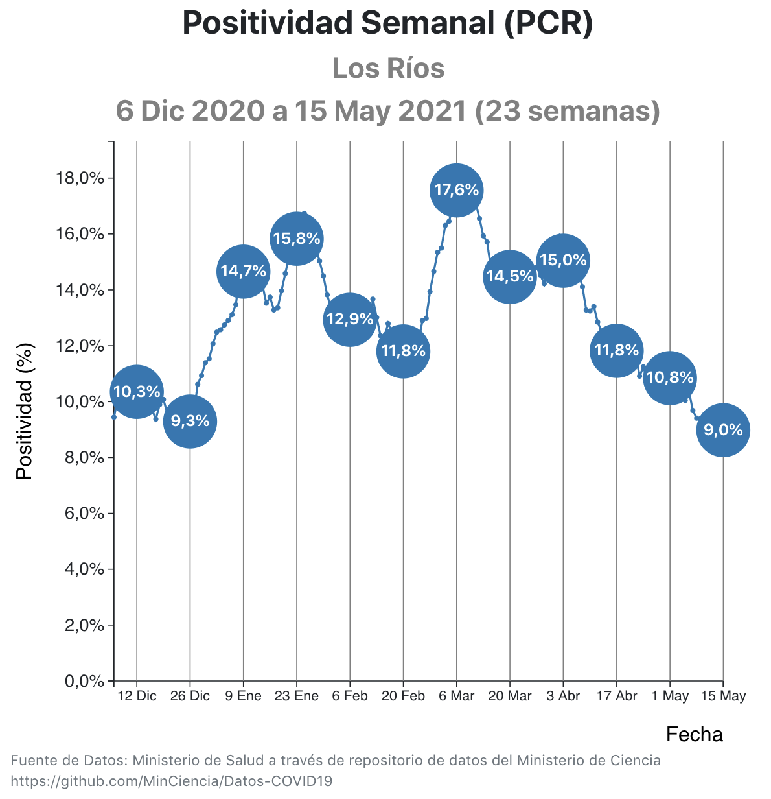

Slide 43



Slide 44



Slide 45



Slide 46


Slide 47


Slide 48


